Slide 1
第四章 语法分析
4.1 引论
4.2 上下文无关文法
4.3 设计文法
4.4 自顶向下语法分析
4.5 自底向上语法分析
4.6 简单LR技术
4.7 更强大的LR语法分析器
4.8 使用二义性文法
4.9 语法分析器生成工具

Slide 2
4.1 引论
4.1.1 语法分析器的作用
词法
单元
语法
分析树
源程序
词法
分析器
语法分析器
前端的
其余部分
中间表示
取下一
个词法
单元
符号表
语法分析器从词法分析器获得一个由词法单元组成的串，并验证这个串是否能够由源语言的语法规则生成，并对语法分析中发现的错误，作出必要的处理 。
如果语法分析器作为单独一遍，通常以语法分析树的形式作为其输出，供语法分析的后续阶段继续分析。 如果语法分析与语义分析、中间代码生成构成一遍，则每当识别一个语法结构时，就调用相应分析程序，并生成中间代码，因此输出为中间代码形式。
图4-1 语法分析器在编译器中的位置

Slide 3
语法分析器可分为三类：通用的、自顶向下的和自底向上的。通用的语法分析方法能分析任何文法，但这些方法在生成编译器时效率太低，不能用于编译器产品。
编译器常用的是自顶向下和自底向上的方法。不论是哪种方法，语法分析器都是自左向右的扫描输入字符串，每次读一个符号。
最有效的自顶向下和自底向上分析方法只能处理文法的一些子类。然而，这些子类中的某些文法，如LL文法和LR文法，足以描述程序设计语言的大部分语法结构。
LL文法的语法分析器常用手工实现。大多数LR文法的语法分析器则常用自动生成工具来构造。

Slide 4
4.1.3 语法错误的处理
语法分析器中出错处理程序的基本目标：
清楚而准确的报告错误的出现。
迅速从每个错误中恢复过来，以便能继续检查后面的
错误。
不能过分的降低正确程序的处理速度。

Slide 5
4.1.4 错误恢复策略
主要有以下几种策略：
• 恐慌模式恢复策略：当发现错误时，语法分析器开始抛弃输入记
号，每次抛弃一个记号，直到发现某个指定的同步记号为止。如分号
或end。
• 短语级恢复策略：发现错误时，语法分析器对剩余的输入字符串
做局部纠正，即用一个能使语法分析器继续工作的字符串来代替剩余
输入的前缀。如用分号代替逗号等。
• 出错产生式策略：如果对经常遇到的错误有很清楚的了解，可以
扩充语言的文法，增加产生错误结构的产生式，然后用扩充的文法构
造语法分析器。
• 全局纠正策略：选择最小的修改序列，获得全局代价最小的错误纠正。

Slide 6
与第2.2节合并
4.2 上下文无关文法
上下文无关文法用来定义语言的语法。
if-else语句的形式：if （表达式）语句 else 语句
语法规则：stmt－>if (expr) stmt else stmt
左部
右部
这样的规则称为产生式（production）。像if和括号这样的词法元素称为终结符。像expr和stmt这样的变量代表一个终结符号的序列，称为非终结符（nonterminal）。

Slide 7
重点！！
4.2.1 上下文无关文法的正式定义
上下文无关文法包含如下四个部分：
1. 一个终结符集合。
2. 一个非终结符集合。
3. 一个产生式集合。每个产生式具有一个左部和一个
右部，左部和右部由箭头连接，左部是一个非终结
符，右部是终结符和（或）非终结符序列。
4. 一个开始符号。开始符号是一个指定的非终结符。
约定：定义语法时只需列出文法的产生式，把以开始符号为左部的产生式列在最前面。
以后的讨论中假设：数字、<=等符号、黑体字符串为终结符，斜体为非终结符。

Slide 8
重点！！
4.2.1 上下文无关文法的正式定义
上下文无关文法包含如下四个部分：
1. 一个终结符集合。
2. 一个非终结符集合。
3. 一个产生式集合。每个产生式具有一个左部和一个
右部，左部和右部由箭头连接，左部是一个非终结
符，右部是终结符和（或）非终结符序列。
4. 一个开始符号。开始符号是一个指定的非终结符。
约定：定义语法时只需列出文法的产生式，把以开始符号为左部的产生式列在最前面。
以后的讨论中假设：数字、<=等符号、黑体字符串为终结符，斜体为非终结符。

Slide 9
1. 终结符是组成字符串的基本符号。在讨论语言的文法时，词法单元和终结符是同义词。
2. 非终结符是表示字符串集合的语法变量。非终结符给文法强加了一种层次结构。
3. 在文法中，有一个非终结符被指定为开始符号。从开始符号出发，反复替代产生式中的非终结符，可产生一个串。开始符号产生的终结符号串的集合就是文法所定义的语言。
4. 文法的产生式说明了终结符和非终结符组成串的方式。每个产生式由非终结符开始，跟随一个箭头，然后是非终结符和终结符组成的串。

Slide 10
例： 用＋和－分隔的数字序列的语法，可用如下文法描述：
list－>list + digit
list－>list – digit
list－>digit
digit－>0|1|2|3|4|5|6|7|8|9
如果A → α₁, A → α₂, . . . , A → α_{k} 是所有以 A为左部
的产生式（称为A产生式），则可以把它们写成 A →
α₁| α₂|…| α_{k}，我们将α1，α2，…… αk称为A的候选式。
终结符：＋ － 0 1 2 3 4 5 6 7 8 9
没有|符号，原因如右侧文字
非终结符：list digit
开始符号: list
list －>list + digit| list – digit| digit
如果一个非终结符出现在一个产生式的左部，该产生式称为该非终结符的产生式。
空串（ε） ：包含零个终结符的串

Slide 11
例：Pascal语言的begin-end语句块是由分号分隔的语句序
列。其文法如下：
block－> begin opt_stmts end
opt_stmts－> stmt_list| ε
stmt_list－> stmt_list ; stmt | stmt

Slide 12
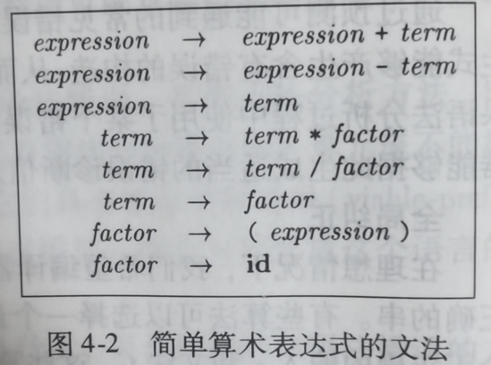
例4.1 定义简单算术表达式的文法

Slide 13
4.2.2 符号的使用约定
1. 下列符号是终结符：
1) 字母表中比较靠前的小写字母，如 a, b, c。
2) 操作符，如 +, -,等。
3) 标点符号，如括号、逗号等。
4) 数字 0, 1,.. . , 9。
5) 黑体串，如 id 、if等。
2. 下列符号是非终结符：
1) 字母表中比较靠前的大写字母，如 A, B, C。
2) 字母 S, 常代表开始符号。
3) 小写斜体名字，如 expr、stmt等。
3. 字母表中比较靠后的大写字母，如 X, Y, Z等，表示文法符号，即
可以是终结符，也可以是非终结符。

Slide 14
4. 字母表中比较靠后的小写字母，如 u, v, . . . , z等，表示
终结符号的串。
5. 小写希腊字母，如 α, β, γ 等，表示文法符号的串。 因
此，一个通用的产生式可以写成A → α，产生式的左部
是一个非终结符A，右部是文法符号串。
6. 如果A → α₁, A → α₂, . . . , A → α_{k} 是所有以 A为左部
的产生式（称为A产生式），则可以把它们写成 A →
α₁| α₂|…| α_{k}，我们将α1，α2，…… αk称为A的候
选式。
7. 除非另有说明，否则第一个产生式左部的符号是开始
符号。

Slide 15
4.2.3 推导
可以有多种方法观察文法定义语言的过程。推导是一种描述文法定义语言过程的有用方法，其核心思想是把产生式看成重写规则，即用产生式右部的串来代替左部的非终结符。
例如，考虑下面算术表达式的文法：
E → E+E | E*E | (E) | -E | id (4.3)
如果用-E代替E，这个动作可以描述为E => -E ，即“E推导出-E”。
我们可以从E开始，不断的（以任何顺序）应用产生式，得到一个替换序列，如E => -E => -(E) => -(id)。我们把这个替换序列称为从E到–(id)的推导。
注意：一定是双箭头
单箭头是产生式，双箭头是推导

Slide 16
抽象的说， αAβ=> α γ β ，如果A → γ 是一个产生式，而且α和β 是任意的文法符号的串。如果 α₁ => α₂ =>…… => α_{n}, 则说 α₁ 推导出 α_{n.}
符号 => 表示“一步推导” 。 => 表示“零步或多步推导”，因此：
1.对任何串 α， α => α
2. 如果α => β and β => γ, then α => γ.
类似的，用 => 表示“一步或多步推导”。
*
*
*
*
+
注意：一定是双箭头，单箭头是产生式，双箭头是推导

Slide 17
+
对于开始符号为S的文法G，我们可以用 => 来定义G所产生的语言L(G)， 当且仅当 S =>w时，我们说终结符串w在L(G)中。终结符串w称为G的句子。
由上下文无关文法产生的语言称为上下文无关语言。如果两个文法产生同样的语言，则称这两个文法等价。
对于开始符号为S的文法G，如果 S => α, 则称 α 为G的句型，其中α可能含有非终结符。句子是不含非终结符的句型。
+
*
例4.4 字符串–(id+id) 是文法 (4.3) 的句子，因为存在如下推导：
E => -E => -(E) => -(E+E) => -(id+E) => -(id+id)
-(E+E) => -(E+id) => -(id+id)

Slide 18
*
最左推导：每一步都替代最左非终结符，写作α => β 。
为了强调α通过最左推导推出 β 这一事实，写作α => β 。
如果S => α，则称α 是该文法的左句型。
最右推导（规范推导）：每一步都替代最右非终结符。
lm
*
lm
lm

Slide 19
分析树描绘了如何从文法的开始符号开始推导出它的一个语句。如果非终结符A具有一个产生式A→ XYZ，则A的一棵分析树如下图所示，内节点标记为A，A的三个子节点从左到右分别标记为X、Y和Z。
4.2.4 分析树和推导
A
X
Y
Z

Slide 20
形式的说，给定一个上下文无关文法，分析树是具有如下特征的树：
1. 树根标记为开始符号。
2. 每个叶节点由终结符或ε标记。
3. 每个内节点由一个非终结符标记。
4. 如果A是某个内节点的非终结符标记， X₁，X₂……X_{n} 是
该节点从左到右排列的所有子节点的标记，则A →
X₁X₂……X_{n} 是一个产生式。这里， X₁，X₂……X_{n} 是一个
终结符或非终结符。对于A→ε， 分析树中标记为A的
节点只有一个标记为ε的子节点。

Slide 21
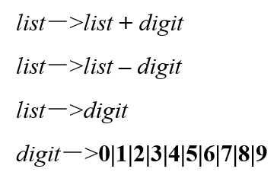
例： 由＋和－分隔的数字序列的文法推导出的串9-5+2的分析树。
list
list digit
list digit
digit
9 － 5
＋
2
图2-2 9-5+2的分析树

Slide 22
一棵分析树从左到右的叶节点是这棵分析树生成的结果。
分析树生成的结果是由根节点的非终结符生成或导出的串。
一个文法生成的语言是它的某个分析树生成的串的集合。
为给定的终结符串找到一个分析树的过程称为这个串的语法分析（parsing）。

Slide 23
分析树可以看成是推导的图形表示，但它不能显示出替代顺序的选择。
E
⇒
E
⇒
E
−
E
−
E
(
E
)
⇒
E
⇒
E
⇒
E
−
E
−
E
−
E
(
E
)
(
E
)
(
E
)
E
+
E
E
+
E
E
+
E
id
id
id

Slide 24
4.2.5 二义性
每个句子不一定只有一个分析树，或者说不一定只有一个最左推导或最右推导。
例4.6 对于4-3的算术表达式文法，句子id*id+id有两个不同的最
左推导
E → E+E | E*E | (E) | -E | id (4.3)
E ⇒ E ∗ E E ⇒ E + E
⇒ id ∗ E ⇒ E ∗ E +E
⇒ id ∗ E + E ⇒ id ∗ E + E
⇒ id ∗ id + E ⇒ id ∗ id + E
⇒ id ∗ id + id ⇒ id ∗ id + id

Slide 25
E
E
E
*
E
E
+
E
E
+
E
E
E
id
*
id
id
id
id
id
如果L(G)中存在一个具有两个或两个以上最左（或最右）推导的句子，则G是二义性文法。
大部分的语法分析器都期望文法是无二义性的，否则，就不能为一个句子唯一的选定语法分析树。在某些情况下，使用经过精心选择的二义性文法也可以带来方便，但同时需要使用消除二义性的规则来“抛弃”不想要的分析树。

Slide 26
<stat> -> if <expr> then <stat> |
if <expr> then <stat> else <stat>

Slide 27
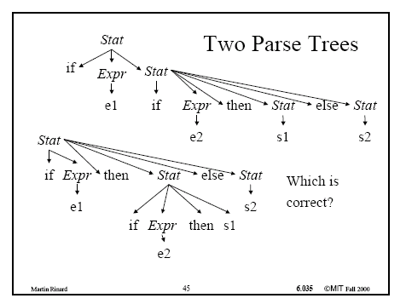

Slide 28
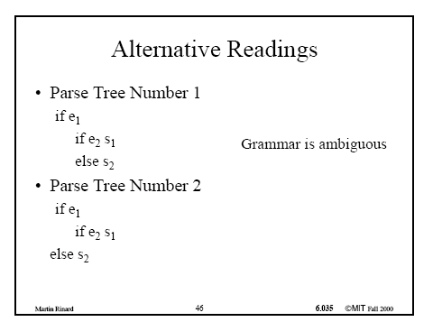

Slide 29
例： 对于语句的语法，在多数语言中，大多数语句是由一个关键字或一个特殊字符开始的，因此关键字能够帮助我们识别语句，除了赋值语句和过程调用语句以外。
一些Java语句可以用下面的二义性文法来定义，其中id表示一个标识符：
stmt -> id = expr；
| if (expr) stmt
| if (expr) stmt else stmt
| while (expr) stmt
| do stmt while (expr);
| { stmts }
stmts -> stmts stmt | ε

Slide 30
复 习
1. 参考下面的上下文无关文法：
S -> 0S1 | 01
说明如何使用该文法生成串000111.
为这个串构造一棵语法分析树。
该文法生成的语言是什么？

Slide 31
4.2.6 验证文法生成的语言
对“文法G产生语言L”的证明包括两部分：证明由G产生的每个字符串都在L中；反之，L的每个字符串都能由G产生。
例4.7 . 下面的文法G能且仅能产生所有配对的括号串
S → (S)S∣ε (4.6)
1. 按推导步数进行归纳：推出的是配对括号串
归纳基础： S ⇒ ε
归纳假设：少于n步的推导都产生配对的括号串
归纳步骤：n步的最左推导如下：S ⇒ (S)S ⇒ (x) S ⇒ (x) y
*
*
2.按串长进行归纳：配对括号串可由S推出
归纳基础：长度为0的串可由S推出，它必然是ε 。
归纳假设：由于每个括号对称的串的长度是偶数。假设长度小于
2n的都可以从S推导出来
归纳步骤：考虑长度为2n(n ≥ 1)的w，w一定是以左括号开头。
令w = (x) y，其中x和y都是括号对称的，且长度小
于2n，均可以由S推出，则
S ⇒ (S )S ⇒ (x) S ⇒ (x) y
*
*

Slide 32
4.2.7 上下文无关文法和正规表达式
文法是比正规表达式能力更强的表示方法。
正规表达式所描述的每一种结构都可以用上下文无关文法来描述。反之不然。
正规式：(a|b)*ab
文法：
A₀ → a A₀ | b A₀ | a A₁
A₁ → b A₂
A₂ → ε
a
开始
a
b
0
1
2
b

Slide 33
可根据NFA构造出识别同样语言的文法，方法如下：
1）对于NFA的每个状态i，创建一个非终结符号A_{i}。
2）如果状态i有一个在输入a上到达状态j的转换，则加入产生式
A_{i}->aA_{j}。如果状态i在输入ε上到达状态j，则加入产生式
A_{i}->A_{j}。
3）如果i是一个接受状态，则加入产生式A_{i}->ε。
4）如果i是自动机的开始状态，令A_{i}为所得文法的开始符号。
另一方面，语言L={a^{n}b^{n}|n>=1}（即由同样数量a和b组成的串的集合）是一个可以用文法描述但不能用正规表达式描述的语言的例子。

Slide 34
4.3 设计文法
每种语法分析方法只能处理一种形式的文法，为了适应所选择的分析方法，我们常常不得不改写初始文法。本节将考虑一些用于改写文法的变换规则，以便产生适于自顶向下分析的文法。

Slide 35
4.3.1 词法分析和语法分析
既然正规集都是上下文无关语言，为什么要用正规表达式而不要上下文无关文法来定义语言的词法？
1.词法规则通常非常简单，不必动用强大的文法来描述
2. 对于词法记号，正规式比上下文无关文法提供了更简洁且易于理解的定义
3. 从正规式可以自动的构造出有效的词法分析器，从任何文法都很难构造词法分析器
4. 把语言的语法结构分成词法和非词法两部分为编译器前端的模块划分提供了方便的途径

Slide 36
4.3.2 消除二义性
stmt → if expr then stmt
| if expr then stmt else stmt ( 4.7 )
| other
对于复合条件语句：if E1 then S1 else if E2 then S2 else S3
stmt
if
expr
then
stmt
else
stmt
E1
S1
if
expr
then
stmt
else
stmt
E2
S2
S3
图4-5 条件语句的分析树

Slide 37
对于语句：if E1 then if E2 then S1 else S2
stmt
if
expr
then
stmt
E1
if
expr
then
stmt
else
stmt
E2
S1
S2
stmt
if
expr
then
stmt
else
stmt
E1
S2
if
expr
then
stmt
E2
S1
图4-6 一个具有二义性句子的两棵分析树

Slide 38
无二义的文法
stmt → matched_stmt
| unmatched_stmt
matched_stmt​​：要求每个 if 必须完整匹配 then 和 else，确保内部嵌套的 if 已完全闭合
matched_stmt → if expr then matched_stmt else matched_stmt
| other (4.9)
​​unmatched_stmt​​：允许存在未闭合的 then，但通过规则限制 else 的匹配范围
二个产生式中，else 必须匹配外层的 then（因内部的 matched_stmt 已完全闭合），避免歧义
unmatched_stmt→if expr then stmt
| if expr then matched _stmt else unmatched_stmt

Slide 39
4.3.3 消除左递归
如果文法G具有一个非终结符A使得对某个字符串 α 存在推导 A =>A α ，则称G是左递归的。
（1）A→Aα 直接左递归
（2）A→Bβ 间接左递归
B→Aα
对于A → Aα | β
可用下面非左递归产生式来代替：
A → β A′
A′ → α A′ | ε

Slide 40
A → Aα | β
A → β A′
A′ → α A′ | ε
例4.8
E→E+T | T
T→T*F | F
F →(E) | id
消除左递归后：
E→TE’
E’ → +TE’ |ε
T →FT’
T’ →*FT’ |ε
F→(E)|id

Slide 41
无论有多少A产生式，都可以用下面的技术来消除直接左递归。首先把A产生式放在一起：
A → Aα₁ | Aα₂ | ……| Aα_{m} | β₁ | β₂ | …… | β_{n}
其中，每个 β_{i} 都不以A开头。然后用下面的产生式代替A产生式：
有左递归的不管，将每个没有的或，右补A’，用A推
A → β₁ A’ | β₂ A’ | ……| β_{n} A’
有左递归的去除左侧A，右侧补A’，或起来用A’推，尾部加空
A’ → α₁ A’ | α₂ A’ | ……| α_{m} A’ | ε

Slide 42
算法4.8. 消除左递归
输入： 无循环推导和ε产生式的文法 G
输出： 与G等价的无左递归的文法
方法： 对文法G应用图4-11的算法。
1. 以某种顺序排列非终结符 A₁,A₂,………A_{n}
2. for i : =1 to n do begin
for j : = 1 to i-1 do begin
用产生式 A_{i}→δ₁γ|δ₂γ|...|δ_{k}γ 代替每个形如A_{i}→A_{j}γ 的产生式，其中A_{j}→δ₁|δ₂|...|δ_{k} 是所有的当前 A_{j}产生式；
end
消除 A_{i}产生式中的直接左递归
end
图4-11 从文法中消除左递归的算法

Slide 43
例4.9
S -> Aa | b
A -> Ac | Sd | ε
排序: S、A
i ＝ 1，j ＝
i ＝ 2，j ＝ 1，用S产生式代替A －> Sd中的S（间接化直接），得：
A -> Ac | Aad | bd | ε
消除A产生式中的直接左递归：
S -> Aa | b
A -> bdA’ | A’
A’ -> cA’ | adA’ |ε

Slide 44
4.3.4 提取左因子
提取左因子是一种对产生适合预测分析的文法非常有用的文法变换。
基本思想：当不清楚应该用两个候选式中的哪一个来替换非终结符A时，可改写A产生式来推迟这种决定，直到看见足够多的输入能作出正确选择为止。
例如：stmt->if expr then stmt else stmt
| if expr then stmt
一般的，如果A →αβ₁ | αβ₂是A的两个产生式，输入字符串由从α导出的非空串开始，我们不知道是用αβ₁来扩展A还是用αβ₂。我们可以通过先将A扩展到αA’来推迟这个决定。然后扫描完由α导出的输入字符串后，再把A’扩展成β₁或β₂，亦即提取左因子。经过这样的变换后，原产生式变成：
A →αA’
A’ → β1| β2

Slide 45
算法4.10. 提取左因子
输入: 文法G
输出: 一个等价的提取了左因子的文法
方法: 对每个非终结符A，找到它的两个或更多候选式的最长公共前缀 α 。如果 α≠ ε，即有一个非平凡的公共前缀，则用下面的产生式代替所有A产生式A → α β₁ | α β ₂ | ……| α β _{n} | γ ，其中γ 表示所有不以 α开头的候选式：
A → αA’ | γ
A’ → β₁ | β ₂ | ……| β _{n} A’是非公共部分的或
其中A’是一个新的非终结符。反复应用这种变换，直到任一非终结符都没有两个候选式具有公共前缀为止。

Slide 46
例4.11 下面的文法抽象的表达了“悬空-else”问题：
S → iEtS | iEtSeS | a
E→ b
提取左因子后，文法为：
S → iEtSS’ | a
S’ → eS | ε
E→ b

Slide 47
4.3.5 非上下文无关语言的结构
L1 = {wcw | w属于(a | b)*}
标识符的声明应先于其引用的抽象
L2 = {a^{n}b^{m}c^{n}d^{m} | n ≥ 0, m ≥ 0}
形参个数和实参个数应该相同的抽象

Slide 48
复习：
1.如果文法 G 是无二义的，则它的任何句子α （a）。
a. 最左推导和最右推导对应的分析树必定相同
b. 最左推导和最右推导对应的分析树可能不同
c. 最左推导和最右推导必定相同 替换顺序不同
d. 可能存在两个不同的最左推导（有二义性），但它们对应的分析树相同
2.由文法的开始符号经零步或多步推导产生的文法符号序列是 ____
a ．短语 b. 句柄 c. 句型 d. 句子
3.考虑以下文法：S->aS | aSbS |ε，试给出串aab的两个不同的
（1）分析树
（2）最左推导
（3）最右推导

Slide 49


Slide 50
4. 文法G的产生式为： (1) S→Qc|c (2) Q→Rb|b (3) R→Sa|a 消除该文法的一切左递归。
解答：假设非终结符排序为S、Q、R, 左部为S的产生式(1)无直接左递归，(2)中右部不含S，所以把(1)右部代入(3)得： (4) R→Qca|ca|a 再将(2)的右部代入(4)得： (5) R→Rbca|bca|ca|a 对(5)消除直接左递归得： R→(bca|ca|a)R′ R′→bcaR′|ε 最终文法变为： S→Qc|c Q→Rb|b R→(bca|ca|a)R′ R′→bcaR′|ε
算法执行是有顺序的，因此不可：将3式右部填入2式，然后再将2式右部填入1式消除S左递归

Slide 51
5. 若文法G1的产生式为： (1) S→aSb (2) S→aS (3) S→ε 请提取文法中的左公因子。
解答：对产生式(1)、(2)提取左公因子后得： S→ aS(b|ε) S→ε 进一步变换为文法G′： S→aSA A→b A→ε S→ε

Slide 52
4.4 自顶向下语法分析
语法分析的分类：自顶向下
自底向上
主旨：从文法开始符号（根节点）出发，自上而下、从左
到右的为输入串建立一棵分析树。即为输入串寻找
最左推导。

Slide 53
下面的文法生成C或Java语句的一个子集。 stmt → expr； | if ( expr ) stmt | for ( optexpr; optexpr;optexpr ) stmt | other optexpr→ ε | expr

Slide 54
为了自顶向下构造一个分析树，我们从标有开始符号的根结点开始，反复执行以下两步：
1. 在标有非终结符A的节点n，选择A的一个产生式，用该产生式右部的符号构造节点n的子节点。
2. 寻找下一个要构造子树的节点。

Slide 55
对于某些文法，上面的步骤只需要对输入串进行一次从左到右的扫描就可以完成。输入串中当前被扫描的终结符号称为向前看（lookahead）符号。开始时，向前看符号是输入串的第一个终结符。语法分析树的已知部分只包含标号为开始符号stmt的根节点。
我们的目标是以适当的方法构造出语法分析树的其余部分，使得这棵树生成的符号串与输入符号串匹配。

Slide 56
文法：
stmt → expr； | if ( expr ) stmt
| for ( optexpr; optexpr;optexpr ) stmt
| other optexpr→ ε | expr
输入串：
for ( ; expr ; expr ) other
初始时：分析树的已知部分只有标记为stmt的根节点，向前看符号是终结符for
目标：构造出来的分析树所产生的字符串与输入字符串匹配
一个箭头指向输入串中的超前扫描符号，另一个指向分析树当前被考虑的节点

Slide 57
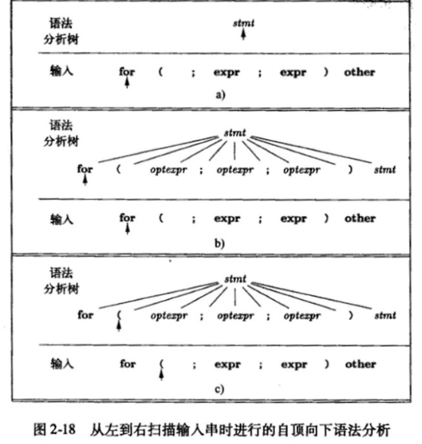

Slide 58
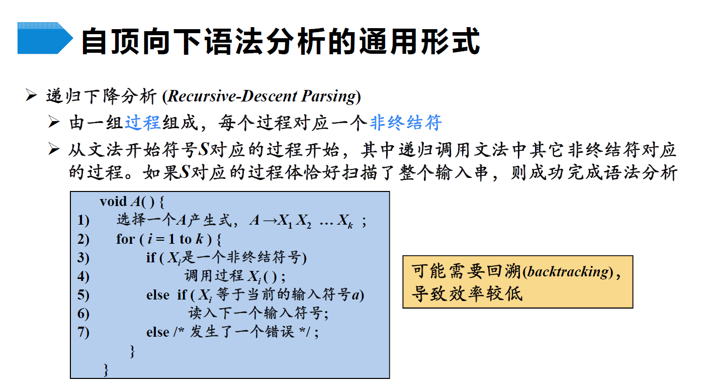
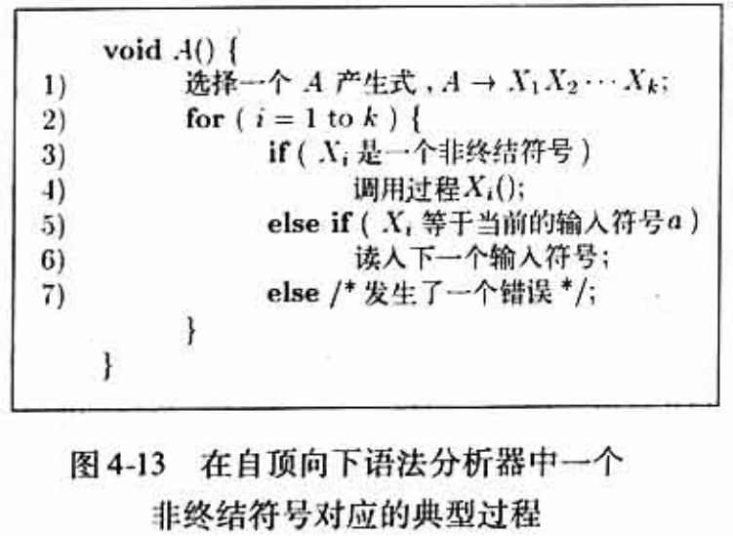

Slide 59
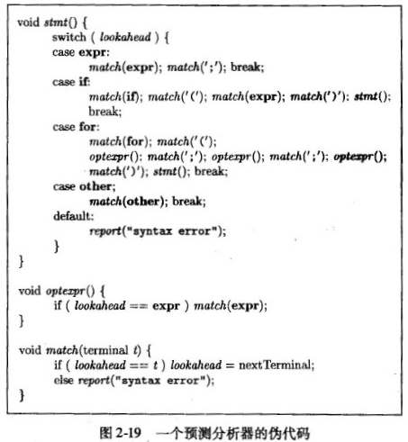
文法：
stmt → expr； | if ( expr ) stmt
| for ( optexpr; optexpr;optexpr ) stmt
| other optexpr→ ε | expr
输入串： for ( ; expr ; expr ) other

Slide 60
例4.1 文法G：
S —＞ cAd
A —＞ ab|a
输入串：w=cad，为它建立分析树。
自顶向下的语法分析可能会面临什么问题？？

Slide 61

文法G:
S —＞ cAd
A —＞ ab
A —＞ a
输入串w:
c a d
S
IP
c
A
d
分析过程：
2）α=c A d；
与IP—>‘c’匹配；
4）报告失败，撤销A的子树，回到A;
指针回退到IP—> ‘a’;
A还有替换式未试过，而又可能匹配；
1）w——输入串；
IP—> ‘c’
S——扩充；
a
b
3）IP—> ‘a’
A扩展，第一式ab,
IP—> ‘a’与ab匹配；
IP—> ‘d’,但d与b不匹配;
a
分析树的形成

Slide 62
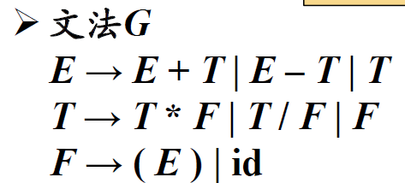
自顶向下的语法分析可能会面临什么问题？？
文法G：
S —＞ cAd
A —＞ ab|a
c a d
输入串w:
同一非终结符的多个候选式存在共同前缀，将导致回溯现象
输入串w:
id+id*id
左递归文法会使递归下降分析器陷入无限循环

Slide 63
重点！！
4.4.2 非递归的预测分析
非递归的预测分析不需要为每个非终结符编写递归下降过程，而是根据预测分析表构造一个自动机，也叫表驱动的预测分析
输入
a
+
b
$
栈
X
预测分析程序
输出
Y
Z
$
分析表M
图4-13 非递归的预测分析器模型

Slide 64
1）一个输入缓冲区：包含要分析的串，后面跟结束标记 $.
2）一个栈：存放文法符号序列，栈底符号是 $ 。初始时，
栈中含有文法的开始符号及其下面的$.
3）一张分析表：一个二维数组 M[A，a]，a 是终结符或$，
A 是非终结符.
4）一个输出流：假设只是打印出所用的产生式。

Slide 65
预测分析程序如下工作： 假设X 是栈顶当前的符号，a是当前输入符号
如果X = a = $， 则分析器宣告分析成功并停止。
如果X = a ≠ $，则分析器弹出栈顶符号X ，并将输入指针移到下一个输入符号上。
如果X是非终结符，则程序访问分析表M的M [X, a]项。 M [X, a]项是文法的一个X产生式或者是出错信息。
例如，如果 M [X, a] = {X → UVW}，则语法分析器用WVU（U在栈顶）代替栈顶符号X。如果 M[X, a ] = error，则语法分析器调用错误恢复程序。
语法分析器的行为可以用它的格局来描述，格局中给出了栈的内容和
剩余的输入。

Slide 66
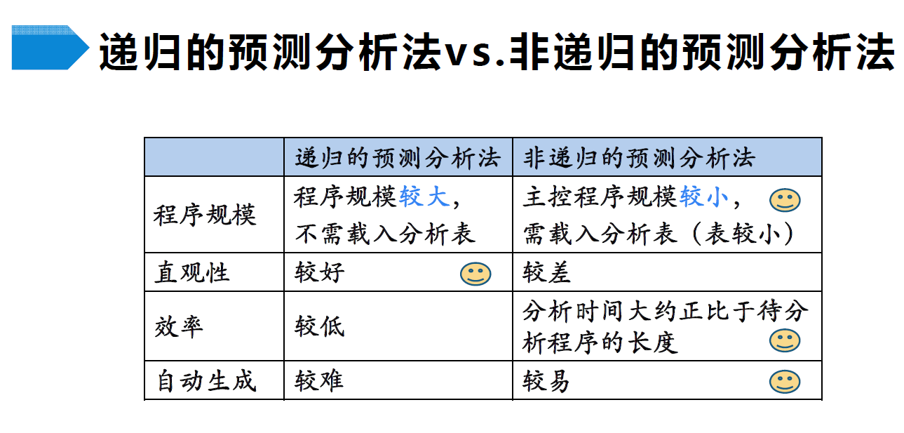

Slide 67
算法 4.20 表驱动的预测语法分析
输入：串w和文法G的预测分析表M
输出：如果w属于L(G)，则输出w的最左推导，否则报告错误。
方法：开始时，语法分析器的格局是$S在栈里（其中S是G的开始符号且在栈顶），w$在输入缓冲区。图4-20是用预测分析表M分析输入串的程序。

Slide 68
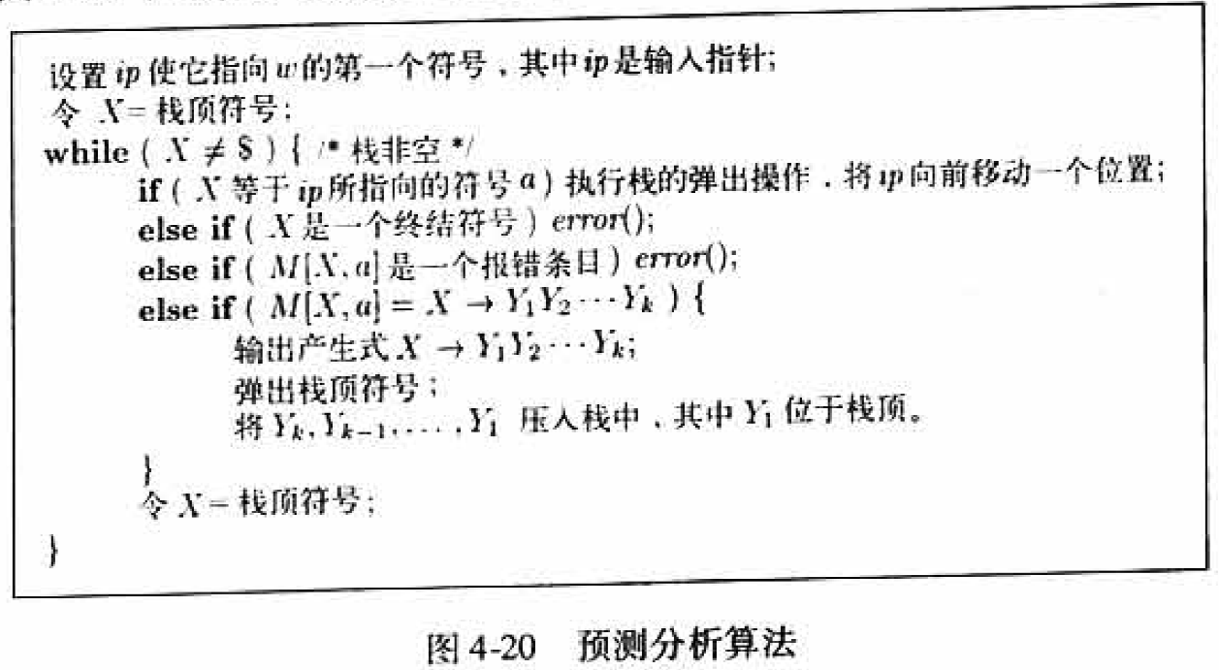

Slide 69
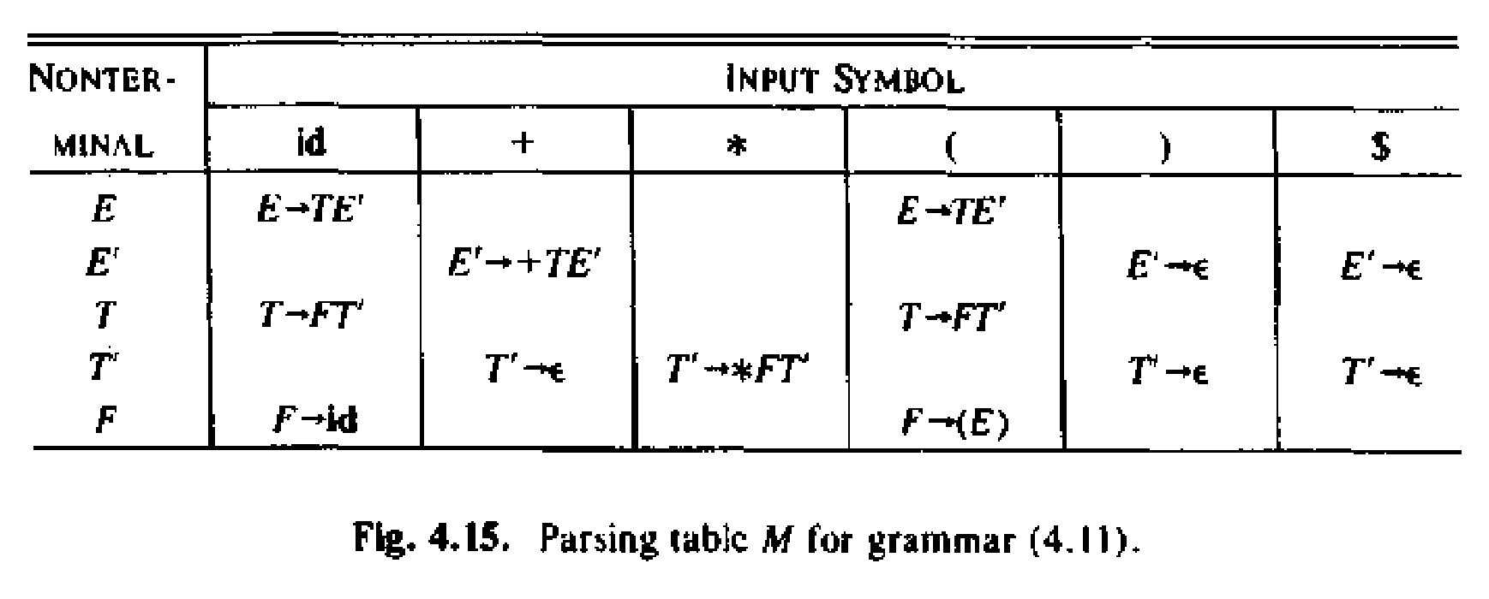
E→TE’ E’ → +TE’ |ε
T →FT’ T’ →*FT’ |ε
F→(E)|id

Slide 70
例4.5 按预测分析程序，对于输入 id+id*id 所作动作如下所示：
M[ E, id ]
= E —＞TE′
M[ T, id ]
= T —＞FT′
M[F, id ]
= F —＞id
匹配，id出栈
输入串指针后移
栈
输 入
输 出
X
E
T
F
id
1 $E id+id*id$
2 $E′T id+id*id$ E—＞TE′
3 $E′T′F id+id*id$ T—＞FT′
4 $E′T′id id+id*id$ F—＞id
5 $E′T′ +id*id$
6 $E′ +id*id$ T′—＞ε
7 $E′T + +id*id$ E′—＞ +TE′
$E′T id*id$
$E′T′F id*id$ T—＞ FT′
a
id
id
id
id
左部出栈，右部反序压栈
!

Slide 71
栈
输 入
输 出
10 $E′T′id id*id$ F—＞id
11 $E′T′ *id$
12 $E′T′F* *id$ T′—＞*FT′
13 $E′T′F id$
14 $E′T′id id$ F—＞ id
15 $E′T′ $
16 $E′ $ T′—＞ε
$ $ E′—＞ε
有: X=a=$，分析成功。
*
F
T’
X
E’
id
T ′
id
$
id
*
*
id
id
$
$
a
$

Slide 72
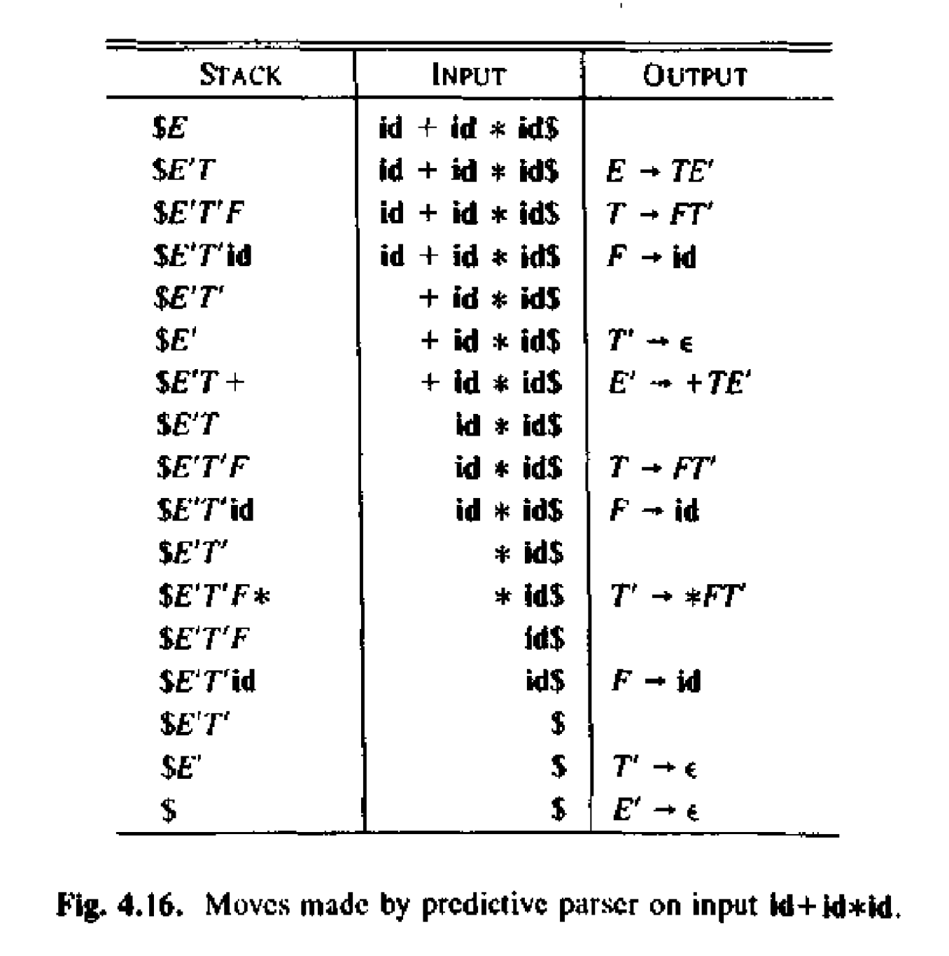
图4-16 预测语法分析器对输入id+id*id进行分析所执行的步骤

Slide 73
结论：
①输出的产生式就是最左推导的产生式。栈中放右
部，等待与a匹配；
②分析表的表项指出（栈顶，a）时，如何扩充分析
树，出错马上发现。
实质：
栈：残缺的左句型
表：指出非终结符按哪一条扩充，依赖于终结符

Slide 74
复习:
根据下列文法的预测分析表，给出预测分析器在分析输入串
int id, id时的动作。
D -> TL
T -> int | real
L -> id R
R -> ，id R | ε
 | int | real | id | , | $
D | D—＞ TL | D—＞ TL
T | T —＞ int | T —＞ real
L |  |  | L—＞ idR
R |  |  |  | R —＞ ,idR | R—＞ ε

Slide 75
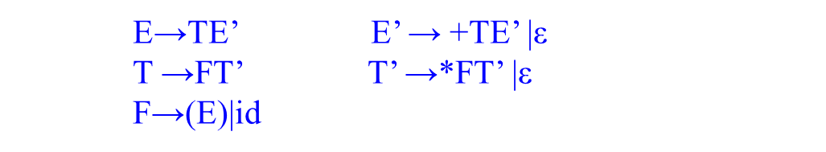
分析表的构造
分析表格式：
 | id | + | * | ( | ) | $
E | E —＞ TE′ |  |  | E —＞ TE′
E′ |  | E′—＞ +TE′ |  |  | E′—＞ ε | E′—＞ ε
T | T —＞ FT′ |  |  | T —＞ FT′
T′ |  | T′—＞ ε | T′—＞ *FT′ |  | T′—＞ ε | T′—＞ ε
F | F —＞id |  |  | F —＞(E)

Slide 76
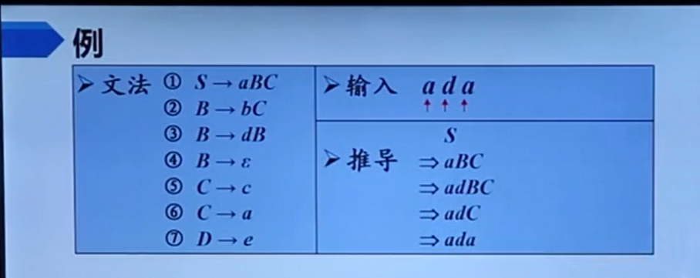
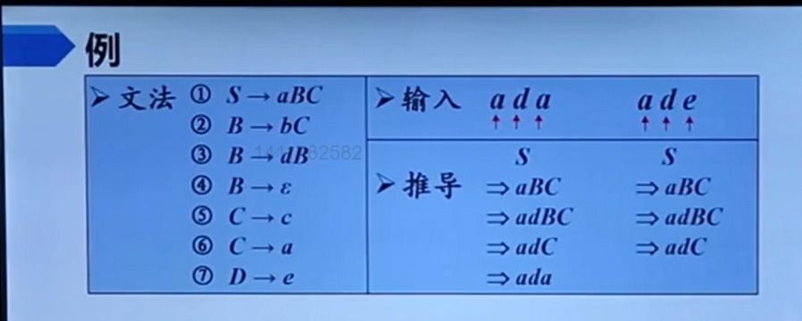
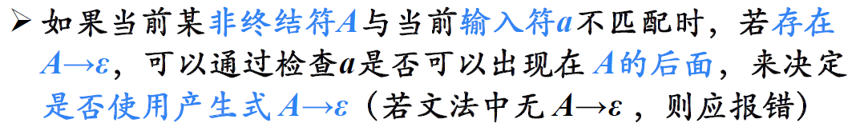
什么时候可以使用↋产生式？
可以紧跟B后面出现的终结符：c、a

Slide 77
4.4.3 FIRST 集和 FOLLOW集
定义FIRST(α) ：
如果α是任意的文法符号串，定义 FIRST(α)是从α推导出的串的首终结符集合，即
FIRST(α)={a|α a…, a是终结符 }
若α ε，规定ε∈FIRST(α)

Slide 78
定义FOLLOW(A) ：
设A是一个非终结符，定义FOLLOW(A)是包含所
有在句型中紧跟在A后面的终结符a的集合，即
FOLLOW(A)={a|S αAaβ，a是终结符，α,β
是文法符号 }
A和a之间可能有符号，但它们将推导出ε并消失。

Slide 79
为了计算文法符号X的FIRST(X)，可以应用下列规则，直到没
有终结符或ε可加到某个FIRST集合为止：
如果X 是终结符，则FIRST(X)是{X}。
如果X →ε 是一个产生式，则将 ε加到FIRST(X)中。
如果X是非终结符，且X → Y₁Y₂…Y_{k} 是一个产生式，则
a) FIRST(Y1)中除ε之外的所有符号都在 FIRST(X) 中。
b) 若对于某个i，a属于FIRST(Y_{i})且ε属于FIRST(Y₁)，…，
FIRST(Y_{i-1})，即Y₁…Y_{i-1} ε，则将a加入FIRST(X)中。
c) 若对于所有的j = 1, 2, . . . , k， ε在FIRST(Y_{j}) 中，则将ε 加到
FIRST(X)中。一路推出空
例如，FIRST(Y₁)中的每个元素确实都在FIRST(X)中。如果Y₁ 不能推导出ε，则不再往FIRST(X)中加入新符号，如果Y₁ ε，则将 FIRST(Y2)加到FIRST(X)中，依此类推。

Slide 80
为计算所有非终结符A的后继符号集合FOLLOW(A)，可
以应用如下规则，直到每个FOLLOW集合都不能再加入
符号或$为止：
将$放入FOLLOW(S)中，其中S是开始符号，$是输入串的结束符。
2. 如果存在产生式A →αBβ，则将FIRST(β) 中除ε以外的符号都放入FOLLOW(B)中。
3.如果存在产生式A →αB或产生式A→αBβ，其中FIRST(β)包含ε(即β ε)，则将FOLLOW(A)中的所有符号都放入FOLLOW(B)中。

Slide 81
例4.17 已知文法G：
E —＞ TE′ T′—＞ *FT′|ε
E′—＞ +TE′|ε F —＞（E）| id
T —＞ FT′
求它的FIRST(α),FOLLOW(A)
FIRST集的构造：
FIRST(E) = FIRST(T) = FIRST(F) = { ( , id }
FIRST(E’) = { + , ε}
FIRST(T’) = { * , ε}

Slide 82
②若存在A->αBβ，则FIRST(β) FOLLOW(B),除ε外
① $属于FOLLOW(S)
FOLLOW集的构造：
由①得： FOLLOW(E) = { $ }
由②得：
E —＞ TE′则 FIRST(E’)\{ε} ∈ FOLLOW(T)，
即 FOLLOW(T) = { + }
T —＞ FT′则 FIRST(T’)\{ε} ∈ FOLLOW(F) ,
即 FOLLOW(F) = { * }
F —＞（E）则 FIRST( ) )∈ FOLLOW(E) ,
即 FOLLOW(E) = { $ , ) }
FIRST(E’) = { + , ε}
FIRST(T’) = { * , ε}

Slide 83
③若有A->αB，或 A->αBβ 且ε∈FIRST(β),则
FOLLOW(B) FOLLOW(A)
由③得：
E —＞ TE′得 FOLLOW(E) ∈ FOLLOW(E’)，
即 FOLLOW( E ’ ) = { , }
E —＞ TE′且 E’—>ε 得 FOLLOW(E) ∈ FOLLOW(T)，
)
$
+
+
)
$
)
$
$
)
即 FOLLOW( T ) = { + , , }
FOLLOW( E ) = { ) , $ }
FOLLOW( T ) = { + }
FOLLOW( F ) = { * }
T —＞ FT′得 FOLLOW(T) ∈ FOLLOW(T’),
即 FOLLOW( T ’ ) = { , , }
T —＞ FT′且 T’—> ε得 FOLLOW(T) ∈ FOLLOW(F),
即 FOLLOW( F ) = { * , , , }

Slide 84
最终构造结果：
FIRST(E) = FIRST(T) = FIRST(F) = { ( , id}
FIRST(E’) = { + , ε}
FIRST(T’) = { * , ε}
FOLLOW(E) = FOLLOW(E’) = { ) , $ }
FOLLOW(T) = FOLLOW(T’) = { + ，) ，$ }
FOLLOW(F) = { * , + , ) , $ }
注意：FIRST集针对终结符，非终结符，候选式而构造；
FOLLOW集只对非终结符构造。

Slide 85
例：求下列文法的非终结符的FIRST集和FOLLOW集：
D -> TL
T -> int | real
L -> id R
R -> ，id R | ε
FIRST(D)=FIRST(T)={int, real}
FIRST(L)={id}
FIRST(R)={， ε }
FOLLOW(D)={$}
FOLLOW(T)=FIRST(L)={id}
FOLLOW(L)=FOLLOW(D)={$}
FOLLOW(R)=FOLLOW(L)={$}

Slide 86
复习:
1.文法G：S->aA | d
A->bAS | ε
求各个非终结符的FIRST和FOLLOW集。
解答： FIRST(S)={a, d}
FIRST(A)={b, ε}
FOLLOW(S)={$, a, d}
FOLLOW(A)={$, a, d}

Slide 87
4.4.4 预测分析表的构造
基本思路：如果Ａ→ α是产生式且a在FIRST(α)中，那么当前输入符号为a时，语法分析器将用α展开A。当α=ε或者α ε时，如果当前输入符号属于FOLLOW(A)，或者如果输入已经到$而$在FOLLOW(A)中，语法分析器仍将用α展开A。

Slide 88
算法4.17 构造预测分析表
输入：文法 G
输出：分析表M
方法：
1. 对文法的每个产生式A→α执行2和3。
2. 对FIRST(α)中的每个终结符a，将A →α加入到M[A,a]。
3. 如果ε在FIRST(α)中，对FOLLOW(A)的每个终结符b （包括$）, 把 A → α加入M[A, b]。
4. 将M中每个没有定义的表项都置为error。

Slide 89
例4.18 已知文法G,为其构造分析表
E —＞ TE′ T′—＞ *FT′|ε
E′—＞ +TE′|ε F —＞（E）| id
T —＞ FT′
E —＞ TE′ 填法：
∵ FIRST(TE′)=FIRST(T)={ ( , id }
∴ M[ E , ( ] = { E —＞ TE′}
M[ E ,id] = { E —＞ TE′}
E’ —＞ +TE′ 填法：
M[ E’, + ] = { E’ —＞ +TE′}

Slide 90
若产生式的右部可以推出空，则对于左部FOLLOW内的所有非终结符下都填上此产生式
如果ε在FIRST(α)中，对FOLLOW(A)的每个终结符b （包括$）, 把 A → α加入M[A, b]。
E ′—＞ ε填法：
∵ FOLLOW(E′)={ ), $ }
∴ M[ E′, )] = { E ′—＞ ε}
M[ E , $ ] = { E ′—＞ ε}

Slide 91
例：构造下列文法的预测分析表：
D -> TL
T -> int | real
L -> id R
R -> ，id R | ε
 | int | real | id | , | $
D | D—＞ TL | D—＞ TL
T | T —＞ int | T —＞ real
L |  |  | L—＞ idR
R |  |  |  | R —＞ ,idR | R—＞ ε
FIRST(TL)=FIRST(T)={int, real}
FIRST(idR)={id}
FIRST(，idR)={，}
对于FOLLOW(R)的每个终结符b将R-> ε填入表项M[R,b]
FOLLOW(D)={$}
FOLLOW(L)=FOLLOW(D)={$}
FOLLOW(R)=FOLLOW(L)={$}

Slide 92
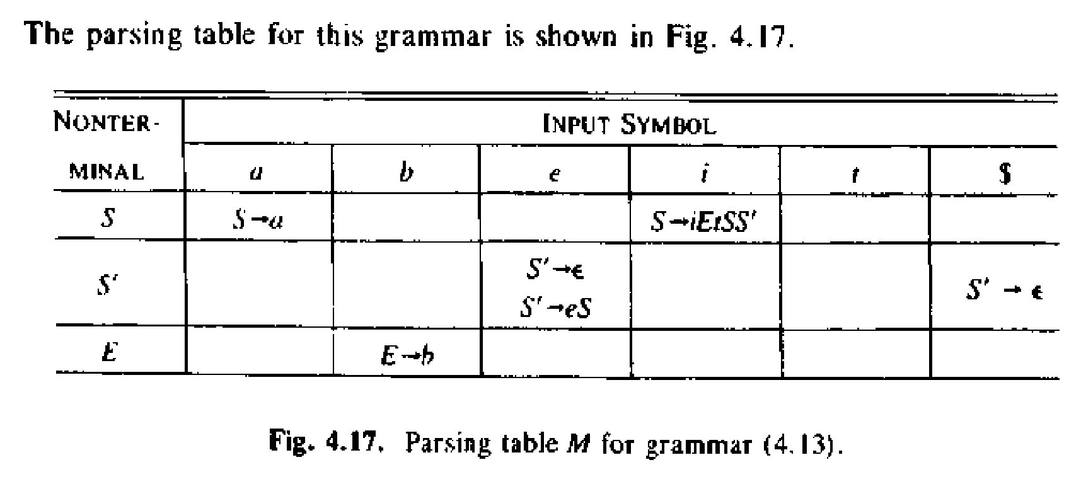
4.4.5 LL(1) 文法
算法4.17应用于任何文法G可以产生分析表M，但对某些文法，M可能含有多重定义的表项。
S → iEtSS’ | a S’ → eS | ε E→ b

Slide 93
分析表中没有多重定义表项的文法叫做 LL(1)文法。
LL：第一个 “代表从左到右扫描输入，第二个 “L”代表产生最左推导。
（1）：代表在决定语法分析器的每步动作时向前扫描一个
输入字符。
LL(1)文法已足以描述大部分程序设计语言构造，我们可以对其构造预测分析器

Slide 94
LL(1) 文法有一些特殊的性质，它不是二义性的，也不含有左递
归。可以证明，G是 LL(1)文法，当且仅当G的任何两个不同的产
生式A →α|β满足下面的条件：
不存在这样的终结符a ，使得α和β导出的串都以a开头。
（导出的串无公共左因子）
2 α和β 中至多有一个能导出空串。
3. 如果β ε ，那么 α 不能导出以 FOLLOW(A)中的终结符开始的任何串。

Slide 95
非LL(1)文法的改造：
消除左递归
提左公因子，将产生式Ａ→ αβ|αγ 变换为：
Ａ→ αB
B →β| γ
有些文法不论怎么变换也不能产生LL(1)文法。

Slide 96
4.4.6 预测分析的错误恢复
发现错误
栈顶的终结符和下一个输入符号不匹配
栈顶是非终结符A，输入符号是a，而M[A , a]是error
1.采用恐慌模式的错误恢复
发现错误时，分析器每次抛弃一个输入记号，直到输入记
号属于某个指定的同步记号集合为止。

Slide 97
同步记号集合的选择
（1）把FOLLOW(A)的所有终结符放入非终结符A的同步记号集合
if expr then
（then是expr的一个同步记号）
（2）把高层结构的开始符号加到低层结构的同步记号集合中
a := expr ; if …
（语句的开始符号作为表达式的同步符号，以免遗漏分号时忽略if语句等一大段程序）

Slide 98
（3）把FIRST(A)的终结符加入A的同步记号集合
a := expr ; , if …
（语句的开始符号作为语句的同步符号，以免多出一个逗号时会把if语句忽略了）
（4）如果非终结符可以产生空串，若出错时栈顶是这样的非终结符，则可以使用产生空串的产生式
（5）如果终结符在栈顶而不能匹配，弹出此终结符

Slide 99
2.短语层次的错误恢复
短语层次错误恢复的实现方法是在预测语法分析表的空白条目中填写指向处理例程的指针。这些例程可以改变、插入或删除输入中的符号，并发出适当的错误信息。它们也可以执行一些出栈操作。

Slide 100
自顶向下分析法小结
预测分析法实现步骤：
1）构造文法
2）设计文法：消除二义性、消除左递归、消除回溯
3）求每个变量的FIRST集和FOLLOW集
4）检查是不是LL(1) 文法。若是，构造预测分析表
5）对于递归的预测分析，根据预测分析表为每一个非终结符编写一个过程；对于非递归的预测分析，实现表驱动的预测分析算法

Slide 101
自顶向下分析法小结
要求通过本节的学习后，
能够对一个给定的文法判断是否是LL(1)文法；
能构造预测分析表；
能用预测分析方法判断给定的输入符号串是否是该文
法的句子；

Slide 102
复习:
1.设有下列文法:
A -> aABe | Ba
B -> dB | ε
(1)求每一个非终结符的FOLLOW集.
(2)该文法是LL(1)文法吗?
FOLLOW(A)={$}
FOLLOW(A)=FIRST(Be)/ ε ={d, e}
FOLLOW(A)={$, d, e}
FOLLOW(B)={a, e}
FIRST(aABe) ∩FIRST(Ba)={a}≠Ø
所以不是LL(1)文法.

Slide 103
2.设有文法G:
S->aBc | bAB
A->aAb | b
B->b | ε
构造其预测分析表,并分析符号串baabbb是否该文法的句子.
FIRST(S)={a, b}=FIRST(A)
FIRST(B)={b, ε}
FOLLOW(B)={c,$}
 | a | b | c | $
S | S->aBc | S->bAB
A | A->aAb | A->b
B |  | B->b | B-> ε | B-> ε

Slide 104
Stack input remark
$S baabbb$
$BAb baabbb$ S->bAB
$BA aabbb$
$BbAa aabbb$ A->aAb
$BbA abbb$
$BbbAa abbb$ A->aAb
$BbbA bbb$
$Bbbb bbb$ A->b
$Bbb bb$
$Bb b$
$B $
$ $ B-> ε
 | a | b | c | $
S | S->aBc | S->bAB
A | A->aAb | A->b
B |  | B->b | B-> ε | B-> ε

Slide 105
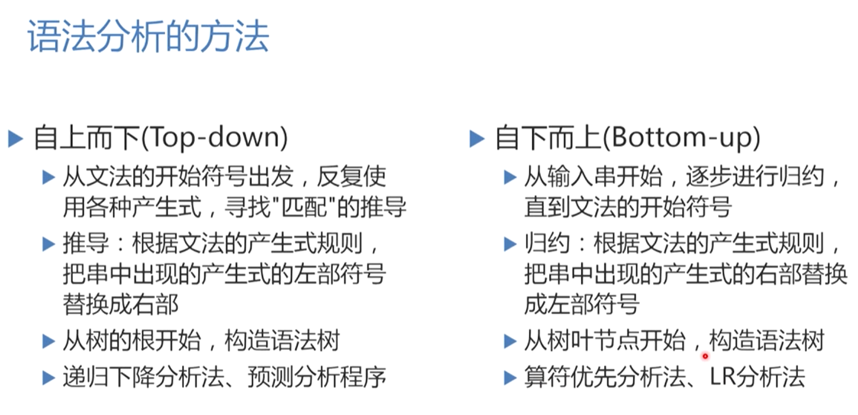

Slide 106
4.5 自底向上语法分析
主旨：从输入串开始，逐步进行“归约”，直至归约到
文法的开始符号；为输入串构造分析树时从叶节
点（底端）开始，向根节点（顶端）前进。
归约：如果一个子串和某个产生式的右部匹配，则用该产生式的左部符号来代替该子串。若每一步都能恰当的选择子串，就可以得到最右推导的逆过程。

Slide 107
4.5.1 归约
例4.21 考虑文法
S->aABe
A-> Abc | b
B->d
输入串：abbcde可按如下步骤归约到S：
abbcde
aAbcde
aAde
aABe
S
A->b
A->Abc
B->d
S->aABe
S => aABe => aAde => aAbcde => abbcde
rm
rm
rm
rm

Slide 108
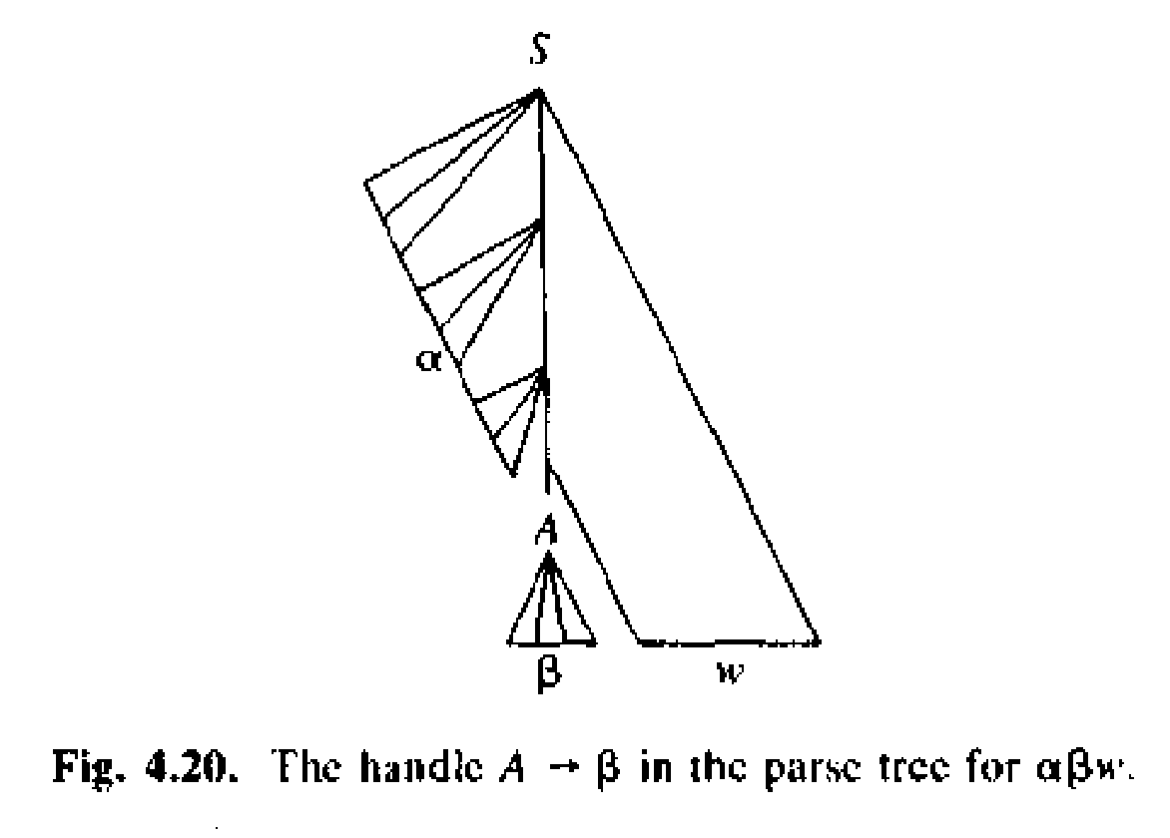
4.5.2 句柄剪枝
右句型γ的句柄是一个产生式A →β以及γ的一个位置，在该位置可以找到串β，而且用A代替β可以得到γ的最右推导的前一个右句型。即如果S =>αAw => αβw，那么A →β是αβw的句柄。有时也可直接说“子串β是αβw的句柄”。句柄右侧的串w只包含终结符。注意，如果文法具有二义性，则句柄不一定唯一。
*
rm
rm

Slide 109
例4.22 考虑文法
(1) E → E + E
(2) E → E * E
(3) E → ( E )
(4) E → id
和最右推导
E => E + E
=> E + E * E
=> E + E * id₃
=> E + id₂ * id₃
=> id₁ + id₂ * id₃
rm
rm
rm
rm
rm

Slide 110
4.5.3 移进-归约语法分析技术
通用框架：移进归约分析法
考虑所使用的数据结构——使用栈来保存文法符号，用输入缓冲区来保存要分析的串w，用$标记栈底，也用它标记输入串的右端。初始时，栈是空的，串w在输入缓冲区中，如下所示：
栈 输入
$ w$
语法分析器将零个或多个输入符号压入栈，直到句柄β出现在栈顶为止，语法分析器再把β归约成某个恰当的产生式的左部。重复此过程，直到它发现错误或栈中只含有开始符号并且输入串为空：
栈 输入
$S $
与LL区分

Slide 111
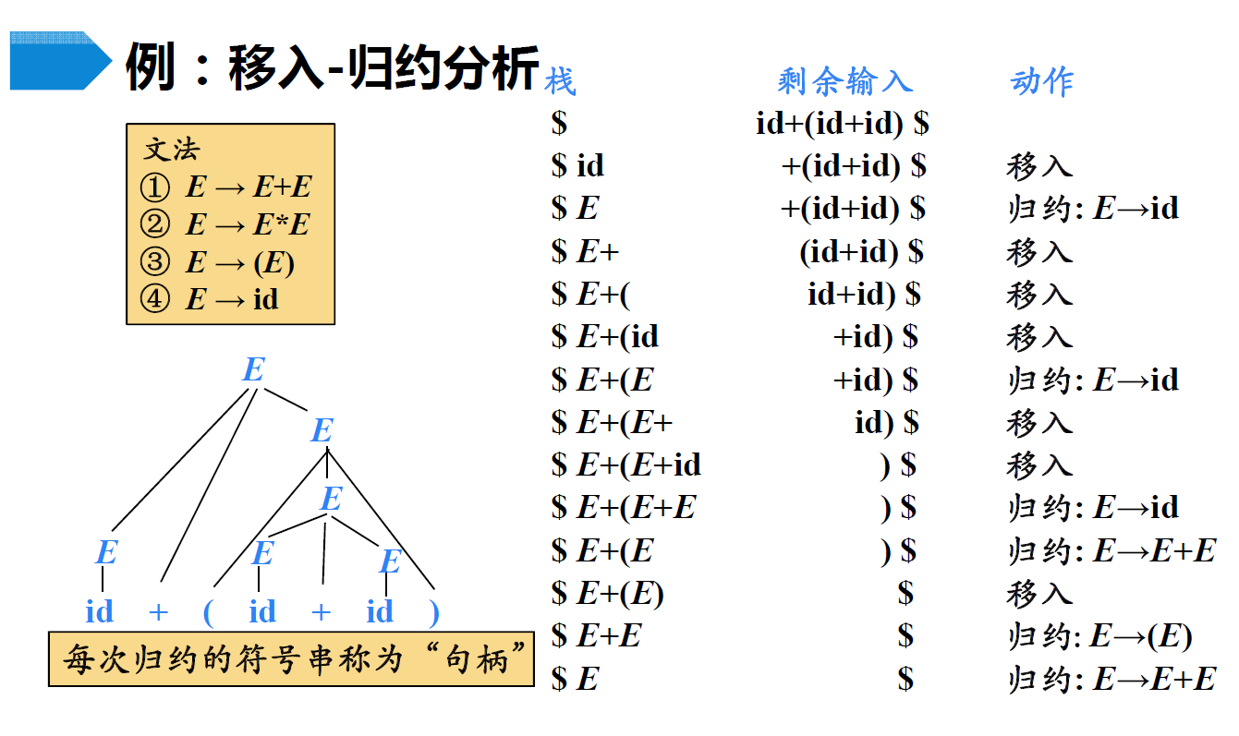

Slide 112
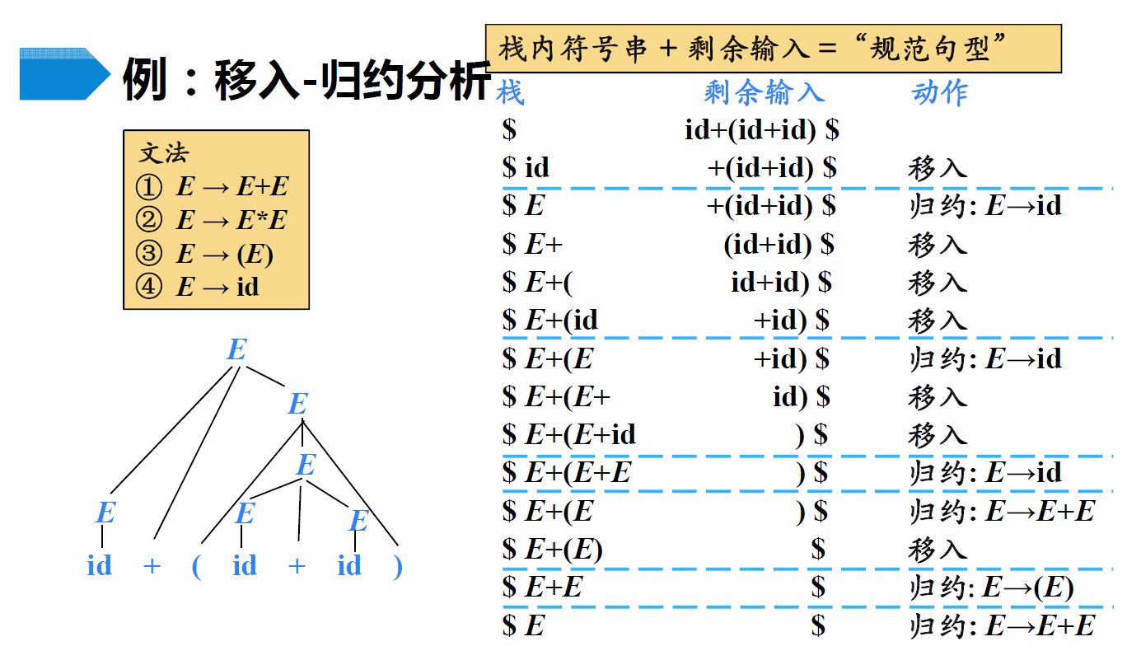
id+(id+id)
E+(id+id)
E+(E+id)
E+(E+E)
E+(E)
E+E
E

Slide 113
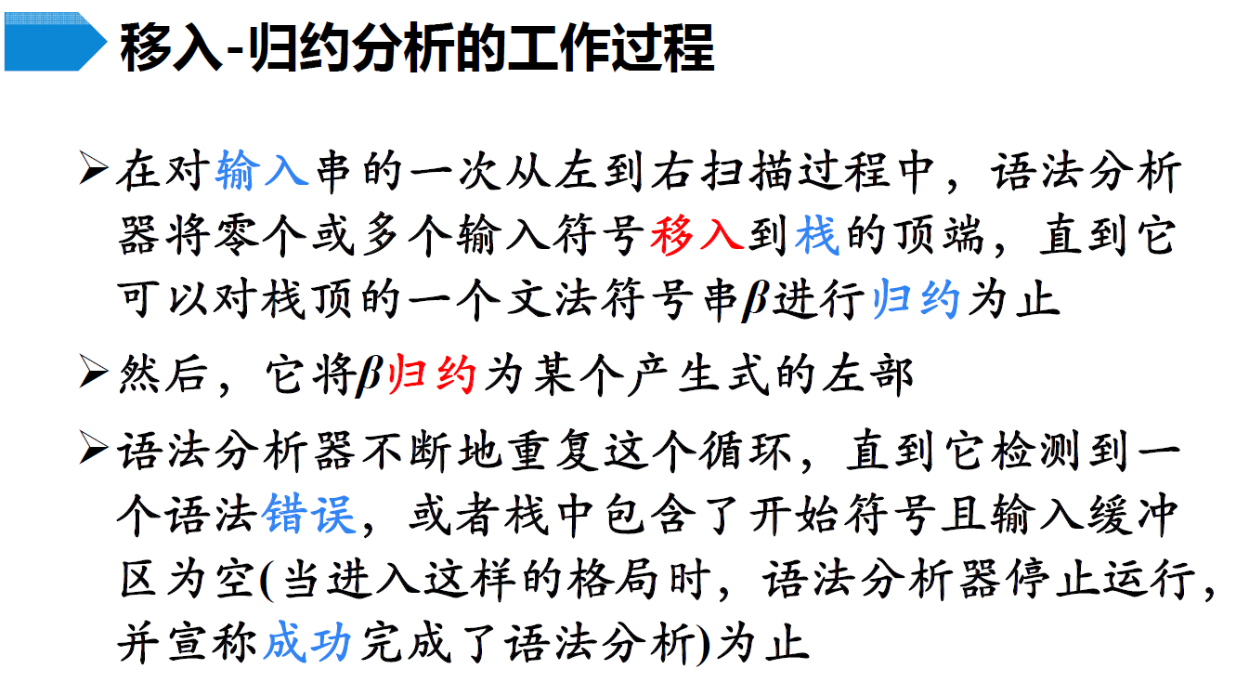

Slide 114
移进归约语法分析器的可能动作：
移进：把下一个输入符号移进栈中。
2. 归约：语法分析器知道句柄的右端已在栈顶，它必须在栈中确定句柄的左端，并选择正确的非终结符替代句柄。
3. 接受：语法分析器宣告分析成功。
4. 出错：语法分析器发现了一个错误，并调用错误恢复程序进行错误处理。

Slide 115
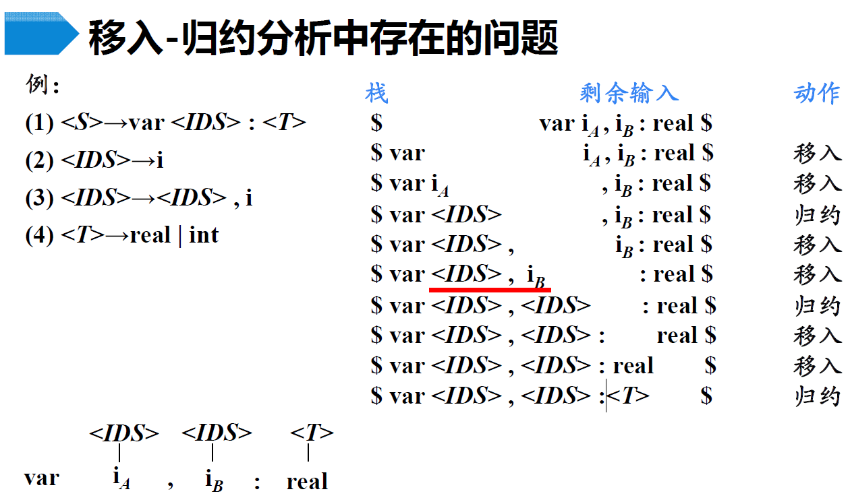

Slide 116
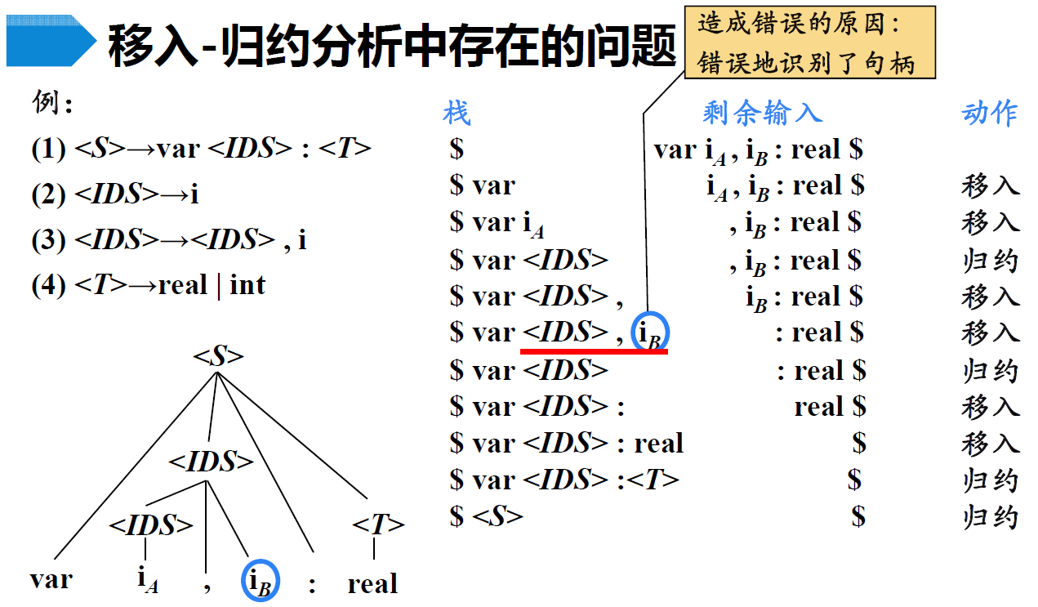
关键：寻找句柄

Slide 117
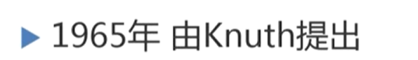
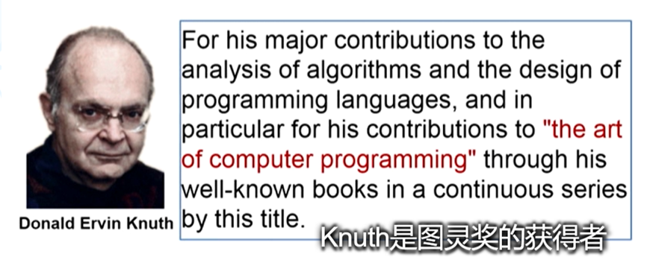
4.6 LR语法分析器
https://www-cs-faculty.stanford.edu/~knuth/

Slide 118
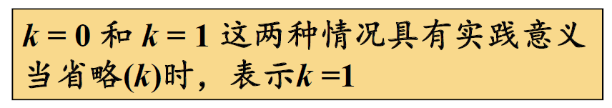
LR(k)技术适用于一大类上下文无关文法的语法分析。
“L” 从左到右扫描输入串
“R” 构造最右推导的逆过程
“k” 指的是在决定语法分析动作时需要向前看的符号个数。

Slide 119
4.6.1 为什么使用LR语法分析器
(1) 对于几乎所有的程序设计语言构造，只要能够写出该构造
的上下文无关文法，就能构造出识别该构造的LR语法分析
器。
(2) LR语法分析方法是已知的最通用的无回溯移入-归约分析技术。
(3) 一个LR语法分析器可以在对输入进行从左到右扫描时尽可
能早的检测到错误。
(4) 可以使用LR方法进行语法分析的文法类是可以使用预测分
析法或LL方法进行语法分析的文法类的真超集。
缺点：手工构造LR分析器的工作量非常大，需要工具。

Slide 120
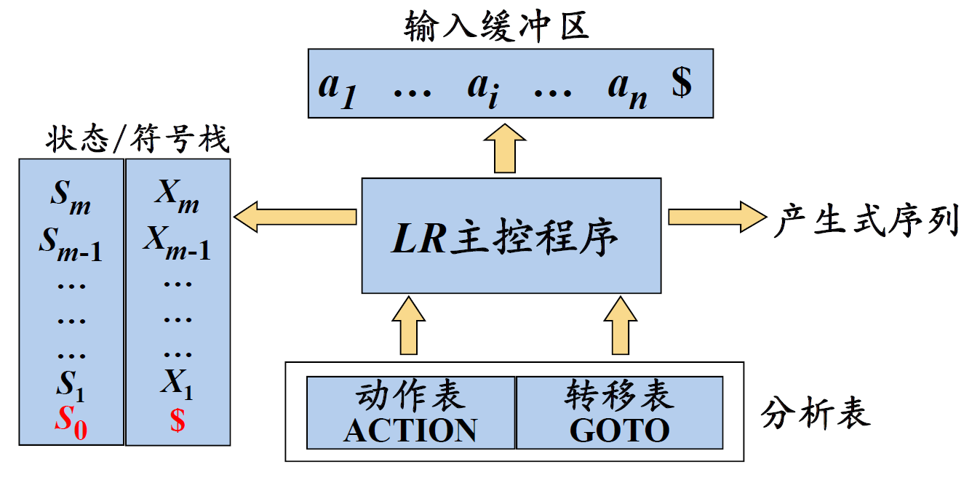
重点！！
4.6.3 LR语法分析算法
图4-35 LR语法分析器模型

Slide 121
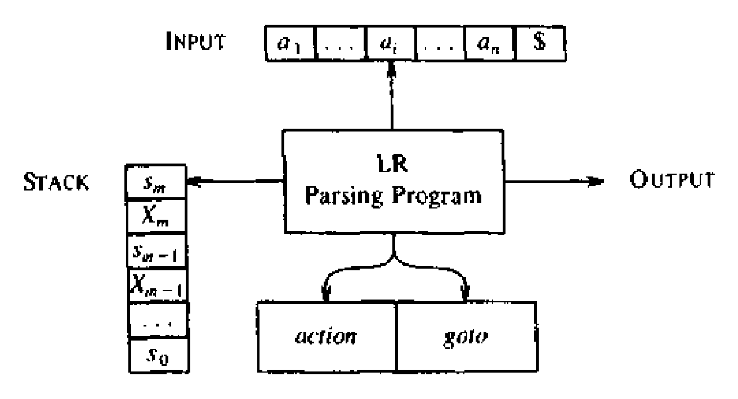
图4-35 LR语法分析器模型

Slide 122
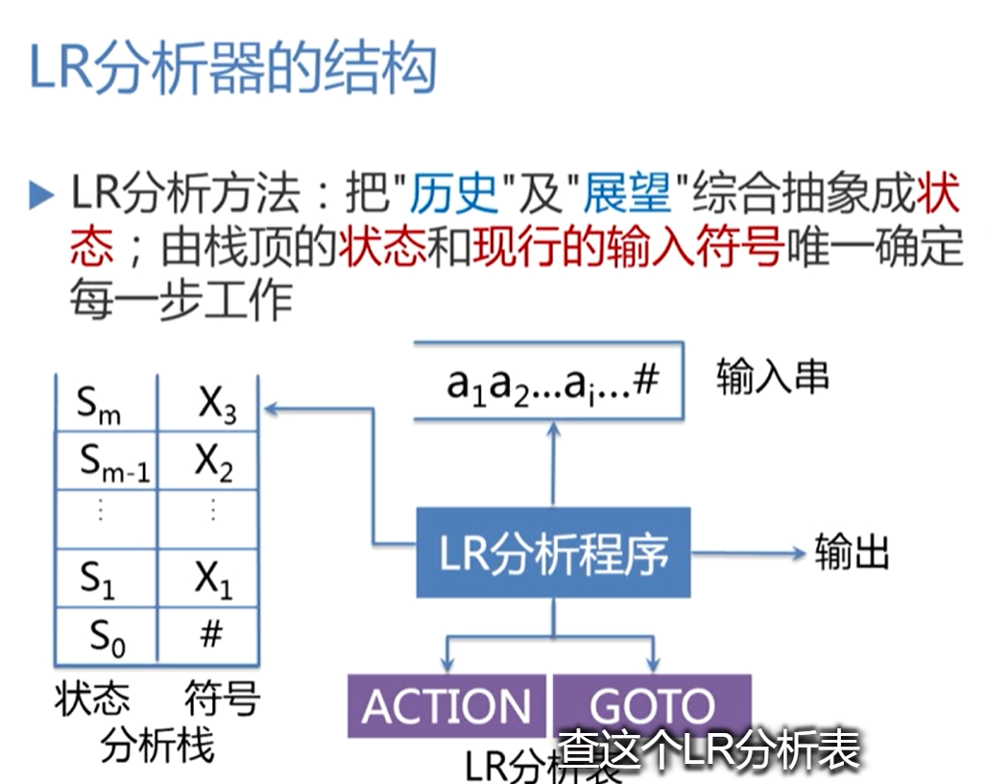

Slide 123
LR分析的核心—分析表
分析表由ACTION表和GOTO表两部分组成。
ACTION(s，a)：表示当状态s面临输入a时的动作，
可能的动作有：移进、归约、接受、出错
GOTO(s，X)：表示状态s面对非终结符X的下一状态。GOTO表实质上是识别文法活前缀的DFA的转换函数

Slide 124
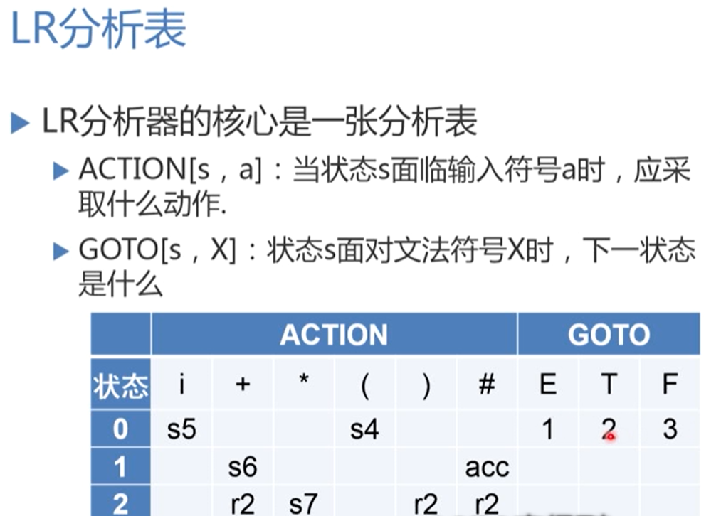

Slide 125
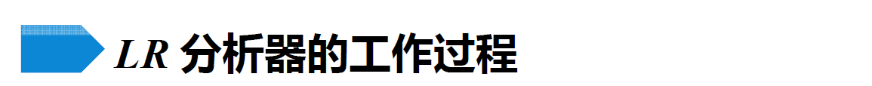
LR分析程序的实质：分析栈＋DFA
分析程序每次从输入缓冲区读入一个符号，使用状态栈来保存形如s₀s₁s₂…s_{m}的串，其中s_{m}在栈顶，s_{i}称为状态；使用符号栈来保存每个状态所对应的文法符号，即$X₁X₂…X_{m}。分析程序使用栈顶的状态符号和当前的输入符号检索分析表，以决定移进归约分析的动作。

Slide 126

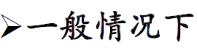
状态栈
符号栈
输入缓冲区
s₀
$
a₁a₂…a_{n}$
s₀s₁s₂…s_{m}
$X₁X₂…X_{m}
a_{i} a_{i+1}…a_{n}$
这个格局代表右句型：X₁X₂…X_{m}a_{i} a_{i+1}…a_{n}

Slide 127
语法分析器用栈顶状态s_{m}和当前输入符号a_{i}查询语法分
析表的表项action[s_{m},a_{i}]，来决定下一步的动作。四种不同
的动作所引起的格局变化如下：
如果action[s_{m},a_{i}]=“sx”，语法分析器执行移进操作，进入下面格局：
状态栈
符号栈
输入缓冲区
s₀s₁s₂…s_{m} x
$X₁X₂…X_{m} a_{i}
a_{i+1}…a_{n} $

Slide 128
2. 如果action[s_{m},a_{i}]= “rx”，即按文法的第x个产生式 A → β归约，假设|β|=k，则语法分析器执行归约动作，进入下面格局：
状态栈
符号栈
输入缓冲区
s₀s₁s₂…s_{m-k}
$X₁X₂…X_{m-k} A
a_{i}a_{i+1}…a_{n} $
设GOTO[s_{m-k} ,A]=y，则将状态y压入状态栈
状态栈
符号栈
输入缓冲区
s₀s₁s₂…s_{m-k} y
$X₁X₂…X_{m-k} A
a_{i}a_{i+1}…a_{n} $

Slide 129
3. 如果action[s_{m},a_{i}]= “接受”，分析完成。
4. 如果action[s_{m},a_{i}]= “出错”，语法分析器发现错误，调用错误恢复程序。
算法4.30是ＬＲ分析算法，所有的ＬＲ分析器都以这种方式工作，只是分析表的ａｃｔｉｏｎ和ｇｏｔｏ域信息不同。
算法4.30 LR分析算法
输入：文法G的LR语法分析表和输入串w
输出：如果w属于L(G)，则输出w的自底向上分析，否则报错。
方法：首先，把初始状态s0放在栈顶，把w$放在输入缓冲区；然后执行图4-36的程序，直到遇到接受或出错为止。

Slide 130
令ip指向w$的第一个符号；
repeat forever begin
令s是栈顶的状态，a是ip所指向的符号；
if action[s,a] = “ 移进s’ ” then begin
把a 和s’依次压入符号栈和状态栈顶；
让 ip 指向下一个输入符号
end
else if action [s. a]= “按产生式 A → β归约”, then begin
从状态栈和符号栈分别弹出 | β | 个符号；
令s’ 是现在的状态栈顶状态；
把A和 goto[s’, A] 压入符号栈和状态栈；
输出产生式 A→ β
end
else if action [s, a ] = “接受” then
return
else error ( )
end
图4-36 LR 分析程序

Slide 131
例4.33. 下面是含有二元运算符+和*的算术表达式文法:
(1) E→E+T
(2) E→T
(3) T→T*F
(4) T→F
(5) F→(E)
(6) F→id
图4-37 给出了G的LR分析表，包括动作函数 action和转移函数goto :

Slide 132
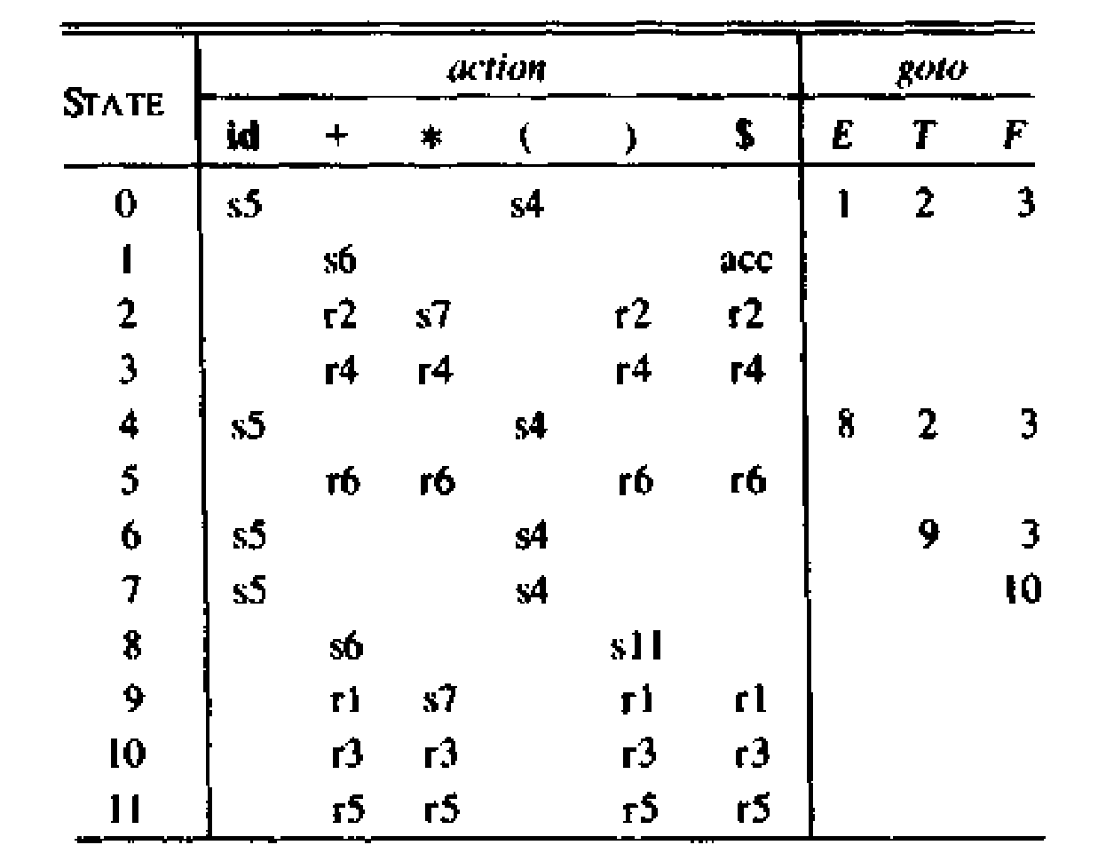
图4-37 表达式文法的语法分析表
1. si 表示把当前输入符号和状态i压进栈。
2. rj 表示按第j个产生式归约。
3. acc 表示接受。
4. 空白表示出错。

Slide 133
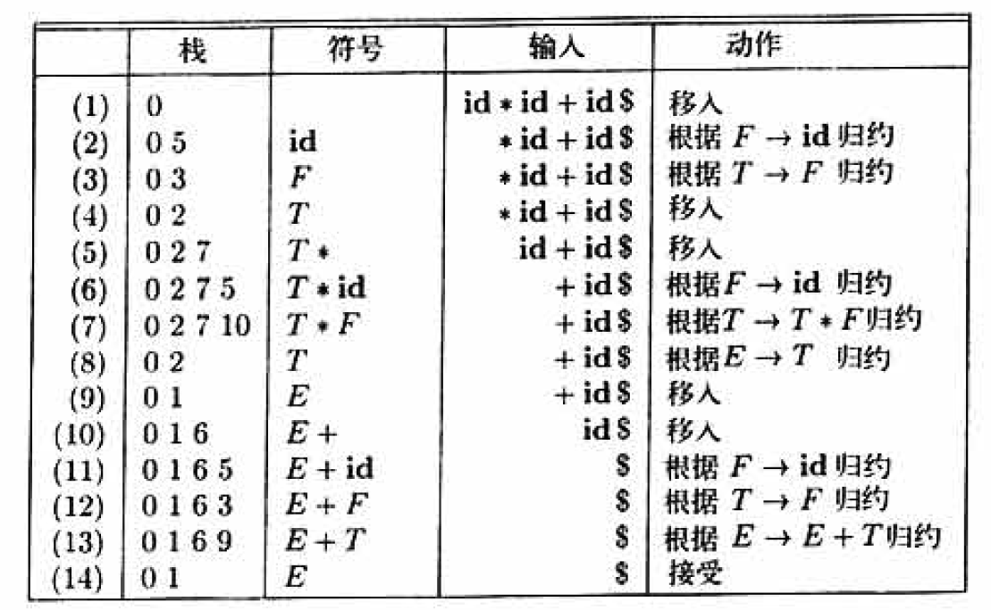
图4-38 LR语法分析器在输入id*id+id上所做的移动

Slide 134
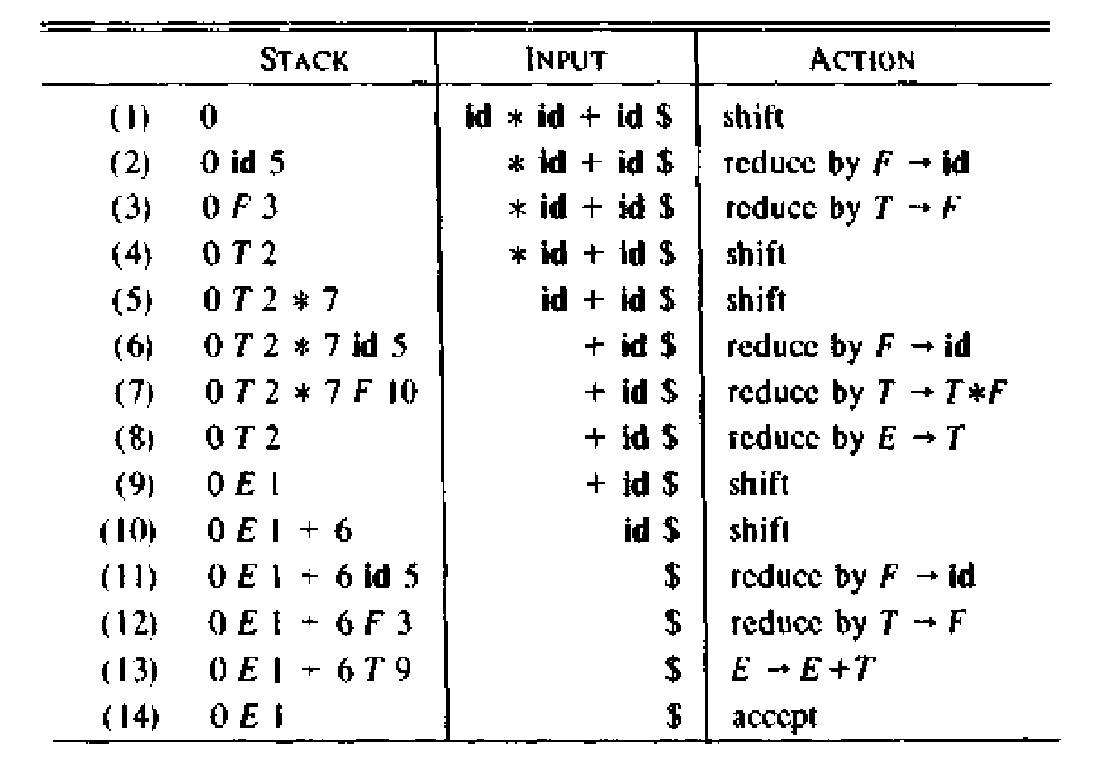
图4-38 LR语法分析器在输入id*id+id上所做的移动

Slide 135
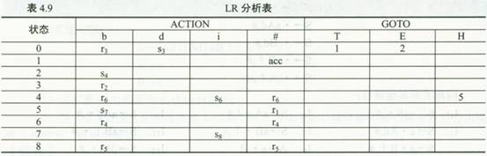
复习：
1.文法 G[T] 及其 LR 分析表如下，给出串 bibi 的分析过程。
（ 1 ） T → EbH
（ 2 ） E → d
（ 3 ） E →ε
（ 4 ） H → i
（ 5 ） H → Hbi
（ 6 ） H →ε

Slide 136
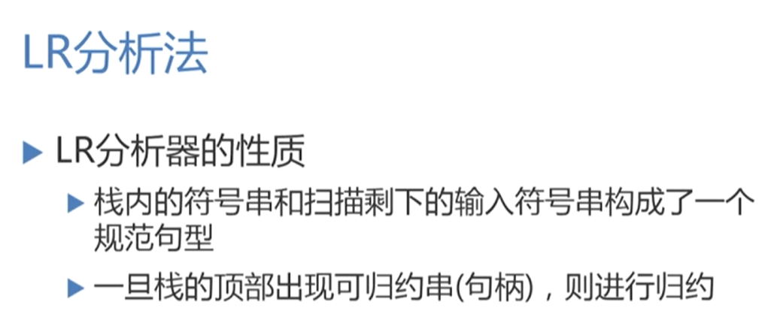

Slide 137
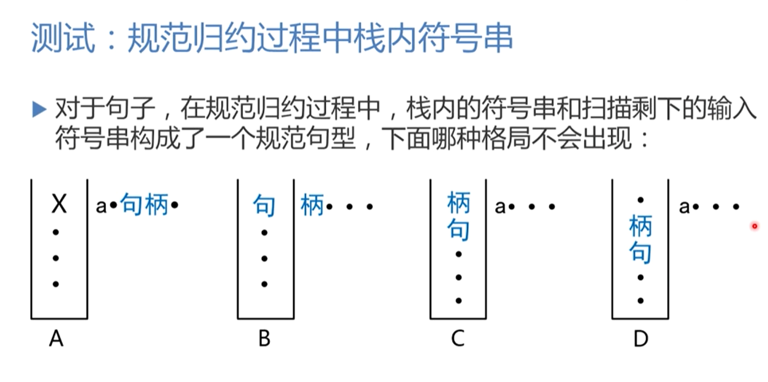

Slide 138
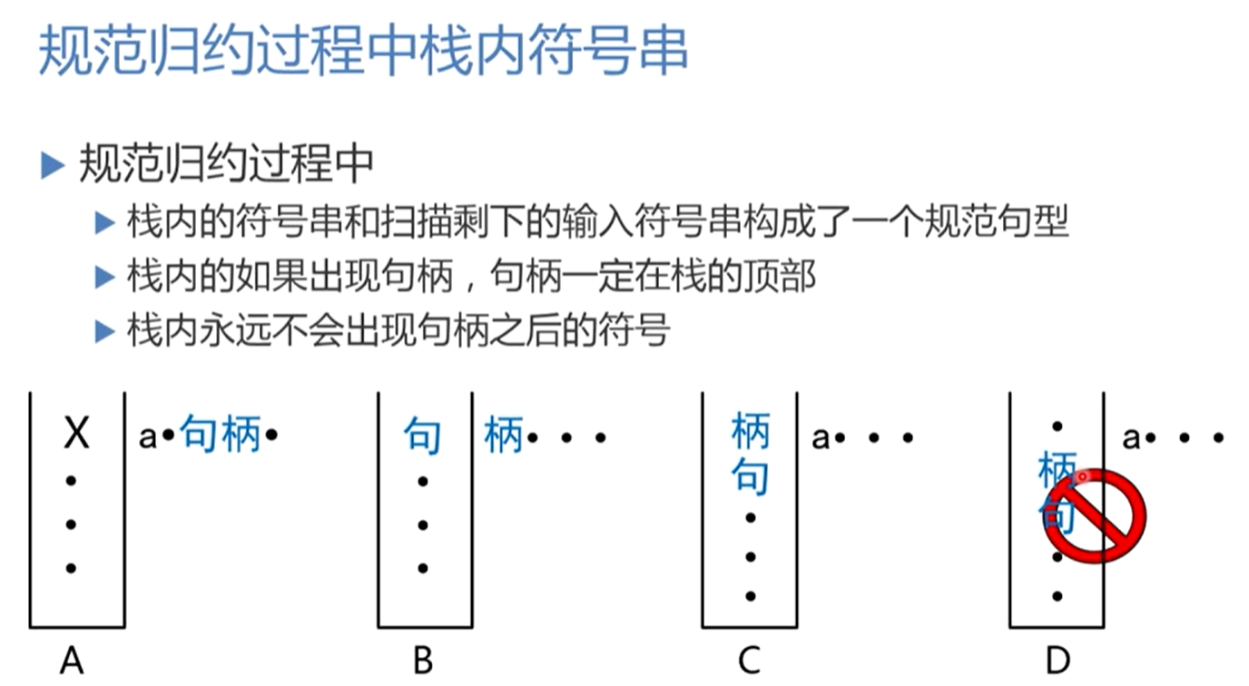

Slide 139
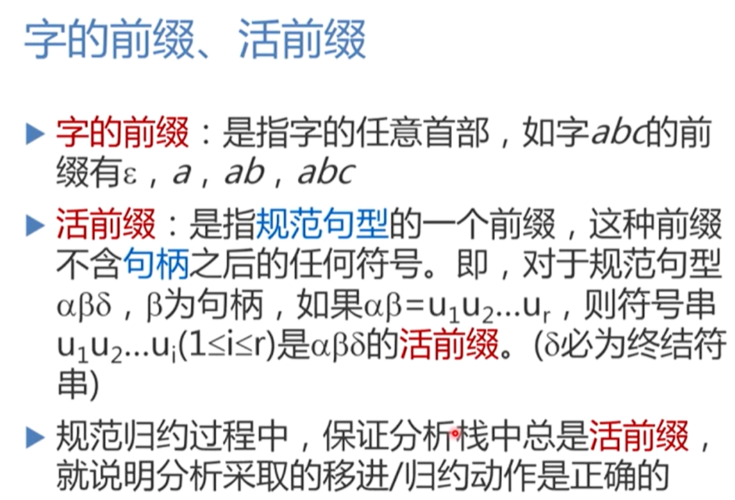
4.6.5 可行前缀——活前缀

Slide 140
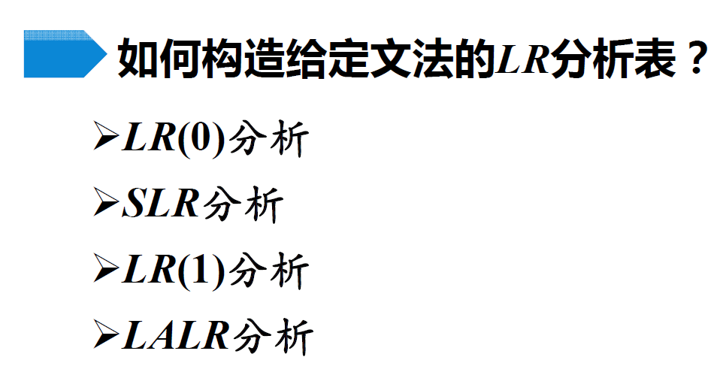
4.6.2 项和LR(0)自动机

Slide 141
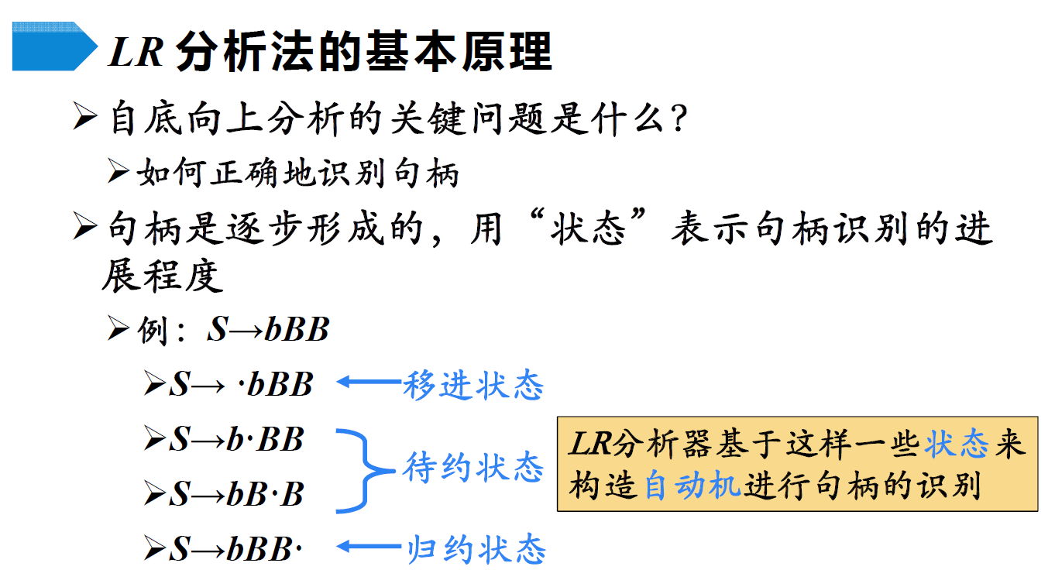

Slide 142

LR(0) 项目
①定义：文法的 LR(0) 项目（简称项目） 是在G的产生式右部的某
处加点的产生式。
如：A→XY对应三个项目：
A→·XY A→X·Y A→XY·
而: A→ε的项目 A→·
②项目的意义：指明在分析过程的某时刻，我们已经看到了一个产生式的哪些部分

Slide 143
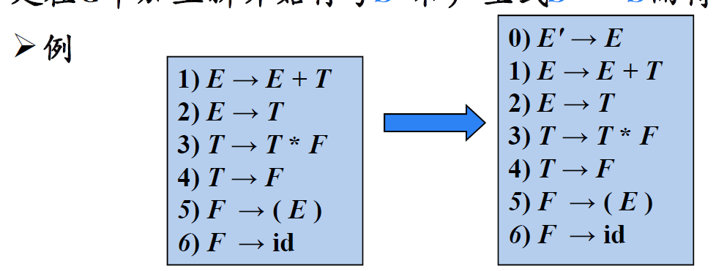
增广文法
如果文法G的开始符号为S，那么G的增广文法G’是在G的基础上增加一个新的开始符号S’ 和产生式S’-> S。
新产生式的目的是用来指示语法分析器什么时候应该停止分析并宣布接受输入，即当且仅当语法分析器执行归约S’-> S时，分析成功。使得文法开始符号仅出现在一个产生式的左边，从而使得分析器只有一个接受状态。

Slide 144
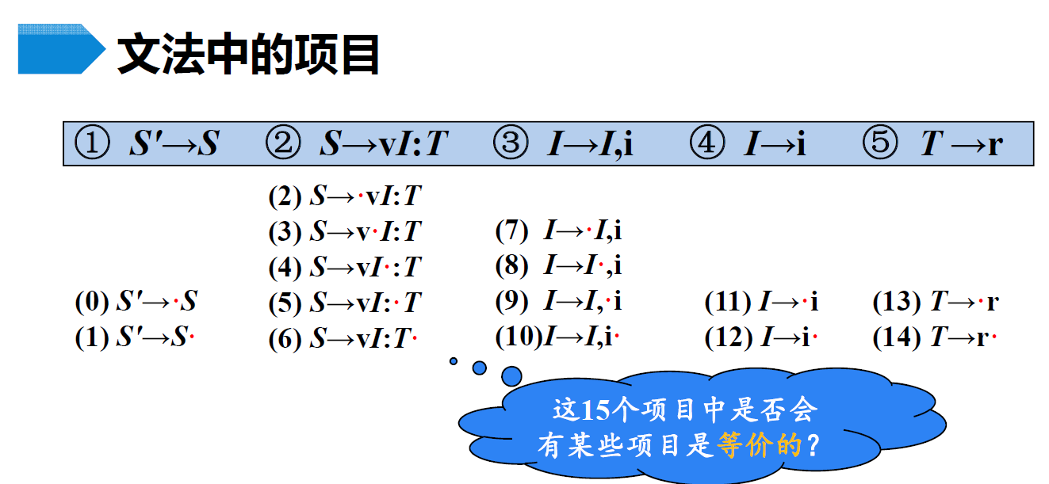
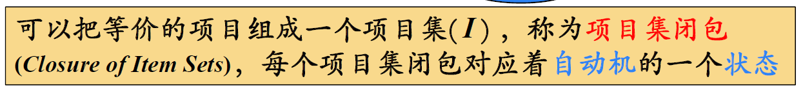
闭包运算closure

Slide 145
闭包运算closure(I)
如果I 是文法G的项目集，那么closure(I) 是从I出发由以
下两条规则构造的项目集：
初始时，把I的每个项目都加入closure(I)。
如果A →α·Bβ 在closure(I) 中，且存在产生式 B →γ，若 B →·γ不在closure(I)中，则将其加入 closure(I)，反复运用这条规则，直到没有更多项目可加入closure(I)为止。

Slide 146
例4.34 考虑增广的表达式文法：
E’ →E T →T * F | F
E →E + T | T F →(E) | id (4-19)
如果I 是一个项目集合{[E’ → · E]}，那么closure(I) 包含下列项目：
E’ → · E
E → · E + T
E → · T
T → · T * F
T → · F
F → ·(E)
F → ·id

Slide 147
注意，如果一个点在左端的B产生式被加入closure(I)，则所有B产生式都将类似的加入closure(I)。可以将感兴趣的项目集中的项目分为两类：
1.核心项目：初始项S’-> · S和所有点不在左端的项目。
2.非核心项目：点在左端的非初始项目。
我们感兴趣的每个项目集都可以通过求核心项目集的闭包得到。加入闭包的项目绝不会是核心项目。这样，如果扔掉所有非核心项目，可以用较少的空间来表示所需要的项目集，因为非核心项目可以通过求闭包来重新生成。

Slide 148
goto函数
goto(I, X) ，其中I是项目集，X是文法符号，被定义为I中所有形如[A →α·Xβ]的项目所对应的项目 [A →αX·β] 的集合的闭包。
goto(I, X)描述了当输入为X时离开状态I的转换。
找带有X的式子，然后将点放在X右边，对生成的所有式子求闭包
例4.35 如果 I 是两个项目的集合{ [E’ → E ·], [E → E · + T] }则
goto(I,+) 包含以下项目：
E → E + · T
T → · T * F
T → · F
F → ·(E)
F → ·id

Slide 149
项目集族的构造
下面是增广文法G’的LR(0)项目集规范族（用C表示）的构造算法：
procedure items(G’) begin
C:={closure({[S’→ ·S ]})};
repeat for C的每个项目集 I 和每个文法符号X 若goto(I, X) 非空且不在C中 do 把goto(I,X) 加入C中
until 没有更多的项目可以加入C
end
图4-33 规范LR(0)项目集族的构造

Slide 150
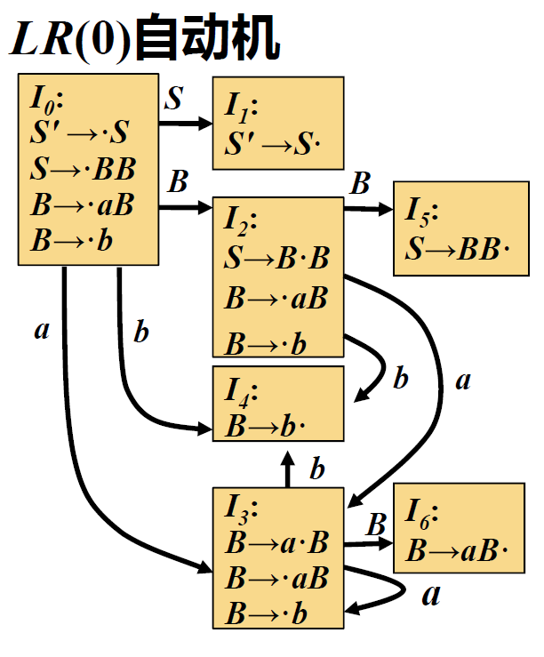
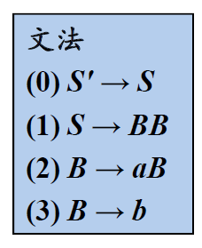
例：文法 G 的产生式如下，构造其LR(0)项目集规范族。
S → BB
B → aB|b
1. 增广文法：
2. 构造项目集：

Slide 151
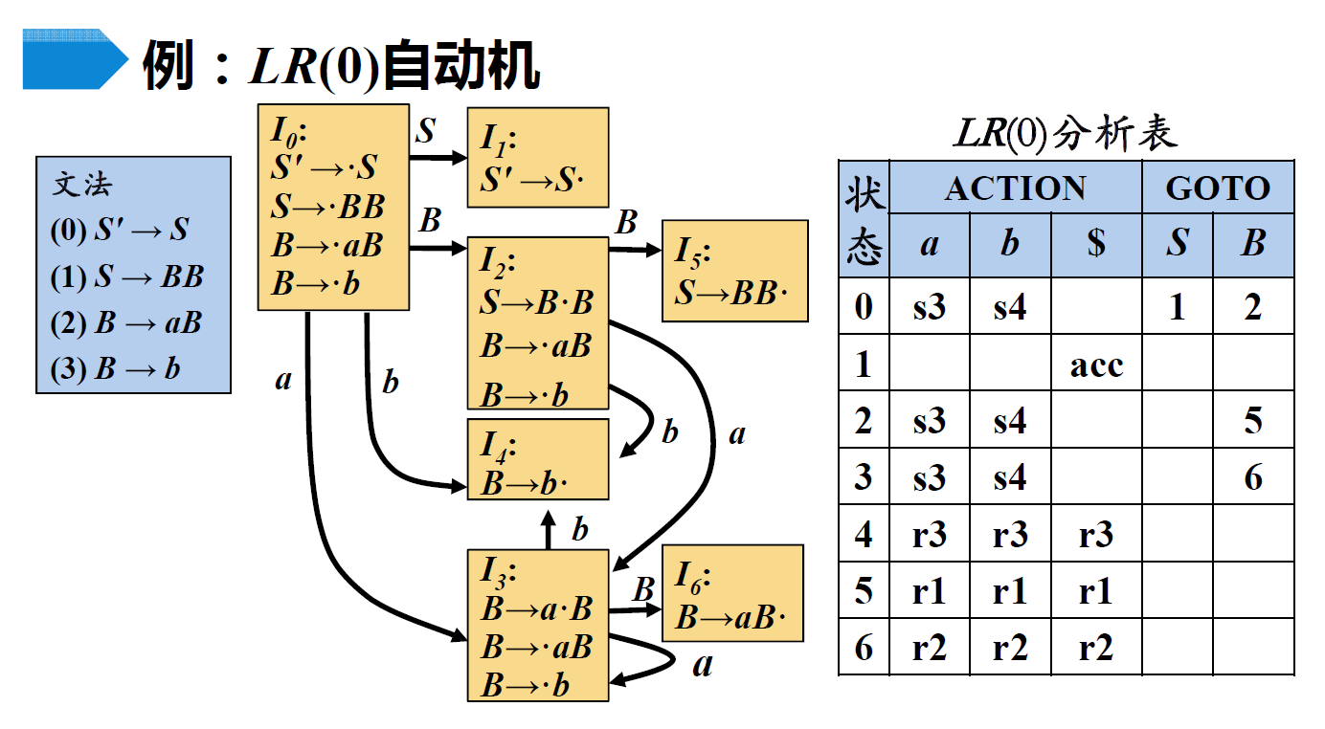
对于状态1，没有出边，点在最右，按理来说应为规约r0,但是r0是我们增广的，当执行到状态1，遇到的只有$，说明符号栈空，可以结束，因此填写acc
LR(0)分析表的构建
注意分析表中r的下标来自于文法产生式的标号而非本身状态号。s的下标是其指向的状态的状态号

Slide 152
LR(0)文法
如果构造出的LR(0)分析表中没有语法分析动作冲突，那么给定的文法就称为LR(0)文法。
不是所有上下文无关文法都能用LR(0)方法进行分析，也就是说，上下文无关文法不总是LR(0)文法。

Slide 153


例 考虑下列表达式文法：
E →E + T | T
T →T * F | F
F →(E) | id
1. 增广文法：
2. 构造项目集：

Slide 154


Slide 155



Slide 156



Slide 157
重点！！
难点！！
4.6.4 构造SLR语法分析表
算法4.32. SLR 语法分析表的构造
输入： 增广文法 G′
输出： G ′的SLR语法分析表函数action和goto。
方法：
1. 构造C = { I₀, I₁ , … ,I_{n} }，即G′的LR (0) 项目集规范族。
2. 从 I_{i} 构造状态i ，它的分析动作确定如下：
a) 如果[ A →α·aβ ] 在 I_{i} 中，并且 goto ( I_{i},a) = I_{j} ，则置action[i, a] 为
“移进 j”，这里a 必须是终结符。
b)如果[A →α·] 在I_{i} 中，则对FOLLOW(A)中的所有a，置 action[i , a ]
为“归约 A →α” 。这里A 不能是S′。
c) 如果 [S′→S· ] 在 I_{i} 中，则置 action[i , $] 为“接受”。

Slide 158
如果由上面的规则产生的动作有冲突，那么文法G就不是SLR(1)文法。在这种情况下，该算法构造不出G的语法分析器。
3. 对所有的非终结符A，使用下面的规则构造状态i的goto函数：如果 goto (I_{i} , A ) = I_{j} ，则goto [i , A] =j.
4. 不能由规则 (2) 和 (3) 定义的表项都置为 “出错”。
5. 语法分析器的初始状态是从包含 [S′→ ·S ]的项目集构造出的状态。
由算法4.32所确定的由action 和 goto 函数组成的语法分析表叫做文法G的SLR(1) 表。使用G的 SLR(1) 表的LR语法分析器叫做G的SLR(1)语法分析器。存在SLR(1) 语法分析表的文法叫做SLR(1)文法。

Slide 159


例：文法 G 的产生式如下，构造SLR分析表。
S → BB
B → aB|b

Slide 160
问题：有些无二义文法的SLR分析表会产生“移进/归约”冲突或“归约/归约”冲突
产生原因：SLR分析法未包含足够多的“展望”信息
解决办法：让每个状态含有更多的“展望”信息

Slide 161

例 4.34
S→L = R
S→R
L → *R (4.20)
L→ id
R → L
考虑I2，
FOLLOW(R)={=,$ }
状态2在输入符号=上存在移入/归约冲突。
原因：SLR不能记住足够的上下文信息。

Slide 162
原因分析：
SLR方法仅仅考察了下一个输入符号是否属于与归约项目A->α∙关联的集合FOLLOW(A)，而没有考察子串α所处的规范句型的“环境”。
SLR方法是当α一旦出现在栈顶（设此时栈中内容为$δα），且当输入符号a属于FOLLOW(A)时，就冒然将α归约为A，使分析栈中字符串变为$δA，但如果文法中不存在以δAa为前缀的规范句型，那么这种规约就是无效的。
可见，在分析过程中，当试图用某一产生式A->α进行归约时，不仅应向前展望一个输入符号a，还应把栈中的历史与a相关联，即只有当δAa确实为文法的某一规范句型的前缀时，才能使用A->α进行归约
FOLLOW(A)集合中的符号大于等于实际能够跟在A后面的符号，不够精确！

Slide 163
4.7 更强大的LR语法分析器
希望LR语法分析器的每个状态能确切指出句柄α后紧跟哪些终结符时才可能把α归约为A。
4.7.1 规范LR(1)项
[A-> α•β, a ]，其中A-> αβ是产生式，a 是终结符或$。这样的对象叫做 LR(1)项目。 1 是第二个分量的长度，这个分量叫做项目的向前看符号。

Slide 164
4.7.2 LR(1) 项目集族的构造
算法4.38 LR(1)项目集族的构造
输入：增广文法G’.
输出： LR(1) 项目集族，它们是对G’的一个或多个活前缀有效的项目集
方法： 过程 closure 和goto 及主例程 items 如图4-40所示

Slide 165
function closure(I);
Begin
J:=I
repeat
for J 中的每个项目[A → α•B β, a],
G’中的每个产生式 B → γ,
和 FIRST(βa) 的每个终结符b
如果 [B → •γ, b] 不在 J 中do
把 [B → •γ, b ] 加到 J中;
until 没有项目可加到 J中;
return J
end;
function goto (I ,X);
begin
对于I中的项目[A→ α•Xβ, a]，令 J 是项目 [A → αX• β ,a] 的集合；
return closure(J)
end;

Slide 166
procedure items(G’);
begin
C := {closure({[S’ →•S, $]})};
repeat
for C 的每个项目I和每个文法符号X，若goto(I, X) 非空且不在C 中do
把 goto (I, X) 加入 C中
until 没有项目集可以加入 C中
end
图4-40 文法G’的LR(1) 项目集族的构造

Slide 167

例4.39
S’ → S
S → CC
C → cC | d

Slide 168
4.7.3 规范LR分析表的构造
算法4.40 规范LR语法分析表的构造
输入： 拓广文法 G’.
输出： 文法G’的规范 LR 语法分析表函数 action 和goto .
方法：
1. 构造G’的LR(1)项目集规范族C = { I₀, I₁ , … ,I_{n} }。
2. 从I_{i} 构造状态 i ，状态 i 的分析动作确定如下：
a) 如果[ A →α·aβ,b ] 在 I_{i} 中且goto ( I_{i},a) = I_{j} ，则置action[i, a] 为s_{j}，
即“移进 j ” ，这里 a 必须是终结符。
b) 如果 [A →α·,a] 在 I_{i} 中且A≠S’，则置action[i , a ] 为r_{j}，即按r_{j}归
约，其中j是产生式A →α的序号。
c) 如果[S′→S·, $ ] 在 I_{i} 中，则置action[i , $] = “acc”，表示接受。

Slide 169
如果用上面的规则构造语法分析表时出现冲突，那么该文法就不是 LR(1)文法，该算法对此文法失败。
3. 状态i 的转移按下面的方法确定：如果 goto (I_{i} ,A ) = I_{j} ，那么 goto [i,
A] =j。
4. 规则 (2)和 (3) 中未确定的所有表项都置为“出错”。
5. 语法分析器的初始状态是由包含 [S′→ ·S , $]的项目集构造出的状
态。
例如下页图
由算法4.40产生的 action 和goto 函数所构成的表叫做规范LR(1)语法分析表，使用这种表的LR语法分析器叫做规范LR(1)分析器。如果action函数没有多重定义的表项，那么这个文法叫做 LR(1)文法。

Slide 170

每个SLR(1)文法都是LR(1)文法。
但规范LR(1)语法分析器的状态要比同一文法对应的SLR语法分析器的状态多。

Slide 171
4.7.4 构造LALR分析表
具有SLR(1)的状态数少的优点和LR(1)的适用范围广的优点。
LALR(1)方法的功能介于SLR(1)和LR(1)之间。
LALR(1)状态机的状态个数和SLR(1)状态机的状态个数相同，而其向前看符号则既不采用SLR(1)的Follow集方法，也不采用LR(1)的完全精确法。
LALR(1)的思想来源
在LR(1)状态机出现很多同心状态，而LALR(1)状态机则不产生同心的状态，从而大大减少状态数，这就是LALR(1)和LR(1)的主要差别。

Slide 172
算法4.43 一个简单但耗空间的LALR构造法
输入：增广文法G’
输出：G’的LALR语法分析表
方法：
1. 构造文法的LR(1)项目集规范族C＝{I₀,I₁,…I_{n}}。
2. 对出现在LR(1)项目集中的每个心，找出所有与之同心的项目集，用它们的并集代替它们。
3. 令C’＝{J₀,J₁,…,J_{m}}是合并后的LR(1)项目集族。按算法4.40的方式从J_{i}构造动作。如果动作发生冲突，说明该文法不是LALR(1)文法。
4. goto表的构造如下：如果J是一个或多个LR(1)项目集的并，即J＝I₁UI₂U…UI_{k}, 那么goto(I₁, X), goto(I₂,X),…, goto(I_{k},X)也同心。记K为所有与goto(I₁,X)同心的项目集的并，则goto(J,X)=K。

Slide 173


Slide 174
4.8 二义文法的应用
4.8.1 使用优先级和结合规则来解决分析动作的冲突
E → E + E | E * E | (E) | id
E → E + T |T
T → T * F | F
F→( E ) |id
P178 图4-48 图4-49
4.8.2 悬空else的二义性
P180 图4-50

Slide 175
4.8.3 LR语法分析中的错误恢复
当LR语法分析器在查询语法分析动作表并发现一个报错条目时，就检测到了一个错误。在查询GOTO表时不会发现语法错误。如果当前已扫描的输入部分不可能存在正确的后续符号串，LR语法分析器就会立刻报错。规范LR语法分析器不会做任何多余的归约动作，SLR和LALR语法分析器可能会在报错前执行几次归约动作，但绝不会把一个错误的输入符号移入到栈中。
恐慌模式恢复：从栈顶向下扫描，直到发现某个状态s，它有一个对应于某个非终结符A的GOTO目标，然后丢弃零个或多个输入符号，直到发现一个可能合法的跟在A之后的符号a为止。之后语法分析器将GOTO(s,A)压入栈中，继续进行分析。
短语层次恢复：检查分析表中的每个报错条目，并根据语言的使用方法来决定程序员所犯的何种错误最有可能引起这个语法错误，然后构造出适当的恢复过程，确定适当的修改方法，修改栈顶状态或第一个输入符号。

Slide 176


E→E + E | E*E | （ E ）| id

Slide 177


Slide 178

4.9 语法分析器生成工具
4.9.1 语法分析器的生成器 Yacc

Slide 179
4.9 语法分析器生成工具
4.9.1 语法分析器的生成器 Yacc
Yacc
说明
Translate.y
Yacc
编译器
y.tab.c
y.tab.c
C
编译器
a.out
输入
a.out
输出
图4-57. 用Yacc建立编译器

Slide 180
%{
#include <ctype. h> %} %token DIGIT %%
line : expr ‘\n’ {printf(“%d\n,$1);} expr : expr ‘+’term { $$ = $1 + $3; } ¦ term
; term : term ‘*’factor { $$ = $1 * $3; } ¦ factor
;
factor : ‘(‘ expr ‘)’ { $$ = $2; }
¦ DIGIT
;
%% yylex() { int c; c = getchar( ); if (isdigit(c)) { yylval = c-‘0’ return DIGIT; } return c; }
图4-58 简单台式计算器的Yacc说明
E → E + T |T
T → T * F | F
F→( E ) |digit

Slide 181
4.9.2 用Yacc 处理二义文法
%{
#include <ctype.h> #include <stdio.h> #define YYSTYPE double /* double type for Yacc stack */
%} %token NUMBER %left ‘+’ ‘-‘ %left ‘*’ ‘/’ %right UMINUS
%% lines : lines expr ‘\n’ {printf(“%g\n”, $2);} ¦ lines ‘\n’
¦ /* ε */
; expr : expr ‘+’ expr {$$ = $1 + $3 ; } ¦ expr ’-‘ expr {$$ = $1 - $3 ; } ¦ expr ‘*’ expr {$$ = $1 * $3 ; } ¦ expr ‘/’ expr {$$ = $1 / *3; } ¦ ‘(‘ expr ‘)’ {$$ =$2 ;} ¦ ‘-‘ expr %prec UMINUS { $$ = - $2; } ¦ NUMBER
;

Slide 182
%% yylex() { int c; while ( ( c = getchar() ) == ‘ ‘ ); if ( (c == ‘⋅’) ¦¦ (isdigit(c)) ) { ungetc(c, stdin); scanf(“%lf”, &yylval); return NUMBER;
} return c;
}
图4-59 更高级的台式计算器的Yacc说明

Slide 183
4.9.3 用Lex建立Yacc的词法分析器
将辅助例程的yylex()替换为#include “lex.yy.c”
number [0-9]+\.?¦ [0-9]*\.[0-9]+ %% [ ] { /* skip blanks */}
{number} { sscanf{ yytext, “%lf”, &yylval); return NUMBER; }
\n¦. { return yytext[0];}
图4-60 图4-59中的yylex( ) 的Lex 说明

Slide 184
LR分析小结
LR分析的特征是： ◇归约过程是规范的。 ◇符号栈中的符号是规范句型的前缀，且不含句柄以后的任何符号
(活前缀)。 ◇ 分析决策依据栈顶状态和现行输入符号是什么来决定的。 ◇ 为构造LR分析表，可先构造识别活前缀和句柄的DFA。 ◇ LR分析器的关键部分是分析表的构造，对一个文法能判断是否是
LR类文法，能构造相应的LR分析表，并能对给定的输入串进行
分析以决定该输入串是否为所给文法的句子 ◇ 四种LR类型： LR(0) SLR(1) LALR(1) LR(1) 功能逐个增强
LR(0)分析器在分析过程中不需向右查看输入符号，因而它对文法的限制较大，然而，它是构造其它LR类分析器的基础。

Slide 185


◇ 四种LR类型的文法是真包含关系
◇ 四种LR类分析器的作用
◇ LR类型文法是无二义的
◇ 某些二义性文法，人为地给出优先性和结合性的规定，可能构造
出比相应非二义性文法更优越的LR分析器。

Slide 186
LR分析方法和LL分析方法的比较
 | LR(1)方 法 | LL(1)方 法
建立分析树的方式 | 自 下 而 上 | 自 上 而 下
归约还是推导 | 规 范 归 约 | 最 左 推 导
决定使用产生式的时机 | 看见产生式整个右部推出的东西后才算是看准了用哪个产生式进行归约 | 看见产生式右部推出的第一个终结符后便确定用哪个产生式进行推导
对文法的显式限制 | 对文法没有限制 | 无左递归、无公共左因子
分析表比较 | 状态×文法符号 分析表大 | 非终结符×终结符 分析表小
分析栈比较 | 状态栈，通常状态比文法符号包含更多信息 | 文法符号栈
确定句柄 | 根据栈顶状态和下一个符号便可以确定句柄和归约所用产生式 | 无句柄概念
语法错误 | 决不会将出错点后的符号移入分析栈 | 和LR一样，决不会读过出错点而不报错

Slide 187
在下面的推导中，最后一步用的是A→ lβ
S ⇒ … ⇒ γ A b w ⇒ γ l β b w
LR(1)决定用该
产生式的位置
rm
rm
rm
LL(1)决定用该
产生式的位置

Slide 188
总 结
基本概念：推导、句型、句柄、活前缀等
语法的描述：上下文无关文法
语法分析方法：自顶向下：非递归的预测分析法
LR(0)
自底向上：
移动归约分析法—
SLR
LR分析法
规范LR
LALR

Slide 189
作业
P130 练习4.2.1
P137 练习4.3.2（1）
P147 练习4.4.1 （1）（2）
P164 练习4.6.2 练习4.6.3
实验二：语法分析程序设计 （第9周）

